Slide 1
VÍTEJTE

Slide 2
Absolventská agenda Masarykovy univerzity
Seminář Sdílení dobré praxe v práci s absolventy
29. 2. 2024
Kateřina Ráčková
Jana Fialová - prorektorka pro záležitosti studentů a vnější vztahy​

Slide 3
Definice a pozice absolventa
Za absolventa považujeme člověka, který:
úspěšně dokončil bakalářský, magisterský či doktorský stupeň vzdělání na Masarykově univerzitě v prezenční i kombinované formě studia;
Absolventa považujeme spolu se zaměstnancem a studentem za člena univerzitní komunity.
Posláním absolventské agendy je vytvářet prostředí, příležitosti a motivaci k zapojení absolventů do života a úspěchu Masarykovy univerzity.
Potenciálně každý studující se stane absolventem.
Sdílení dobré praxe v práci s absolventy

Slide 4
Jakou roli má absolvent?
Absolvent jako strategický zdroj pro rozvoj univerzity
Absolvent jako aktér společenské odpovědnosti univerzity
oblast zvyšování kvality vzdělávacích činností
oblast evaluace vzdělávání
oblast zvyšování zaměstnanosti studentů a čerstvých absolventů
oblast rozvoje a inovací
oblast partnerství a fundraisingu
oblast akademického podnikání
oblast šíření dobrého jména Masarykovy univerzity
oblast kultivace společnosti
oblast řešení společenských otázek
oblast rozvoje a inovací
oblast šíření a sdílení vědění
oblast rozvoje kultury a její rozmanitosti
oblast rozvoje partnerství
4 Sdílení dobré praxe v práci s absolventy

Slide 5
Východiska absolventské agendy
1. Sounáležitost a z ní vycházející angažovanost absolventa nevzniká sama od sebe a není samozřejmá.
2. Strategický přístup stavíme na potřebách absolventa.
3. Primární afiliace s univerzitou se odehrává na úrovni oboru / katedry / fakulty.
4. Zkušenost studenta má významný vliv na jeho budoucí angažovanost v roli absolventa.
5. O pozornost absolventa bojujeme v konkurenčním prostředí ostatních vlivů.
Sdílení dobré praxe v práci s absolventy

Slide 6
Vize absolventské agendy
Vizí absolventské agendy je učinit z absolventa angažovaného člena univerzitní komunity, který plní funkci strategického zdroje pro rozvoj, příspívá k šíření dobrého jména a stává se aktérem společenské odpovědnosti univerzity.
Usilujeme o absolventa, který:
si uvědomuje hodnotu role univerzity pro svůj další život
cítí sounáležitost k univerzitě
je aktérem v činnostech univerzity

Slide 7
Profil absolventa (pohledem marketingu)
Absolvent si uvědomuje hodnotu role univerzity pro svůj život.
Absolvent cítí sounáležitost k univerzitě.
Absolvent je aktérem v činnosti univerzity.
Ví, jaké služby a možnosti realizace mu univerzita nabízí.
Poskytuje své profesní schopnosti a zkušenosti pro rozvoj univerzity.
Aktivně vyhledává možnosti spolupráce a realizace s univerzitou.
Cítí se být součástí univerzitní komunity.
Je ambasadorem univerzity všude, kde se pohybuje.
Podporuje a přispívá na univerzitní aktivity.

Slide 8
Budování komunity a publik absolventů
Databáze – údržba a rozvoj
Relevantní obsah – persona absolventa + data o zájmu a potřebách
Specializovaná nabídka – podpora pocitu exkluzivity
Komunikační kanály – online + offline
Vytváření vztahu – dostupnost, péče, trpělivost, autenticita

Slide 9
Databáze absolventů – údržba a rozvoj
IS – zásadní je pro nás udělení souhlasů do 6 měsíců od ukončení studia
Upozornění a komunikace výhod
Online – e-mail
Offline – rollup při promocích? (QR kód e-karty absolventa, výčet výhod udržení kontaktu)
Umbraco – absolventský newsletter, cca 50 tis. odběratelů, open rate okolo 33 %
Komunitní síť – cca 10 000 absolventů z ČR a SK, MUNI ALUMNI nový profil – blog

Slide 10
Relevantní obsah
Persona absolventa
Vycházíme vstříc potřebám (nemusí vždy souviset se vzděláváním)
Zvažujeme společenské trendy
Nikdy nemůžeme zaujmout všechny a není to ani cílem
- Široké věkové rozpětí, v Brně pracuje 54 % absolventů, lehká převaha žen
Data o zájmu
Spolupráce s Odborem pro strategii – úprava průvodního e-mailu, doplnění otázek
Vlastní dotazníková šetření (u předchozích jednoznačně vítězí zájem o nabídku související se vzděláváním), plánujeme i focus group

Slide 11
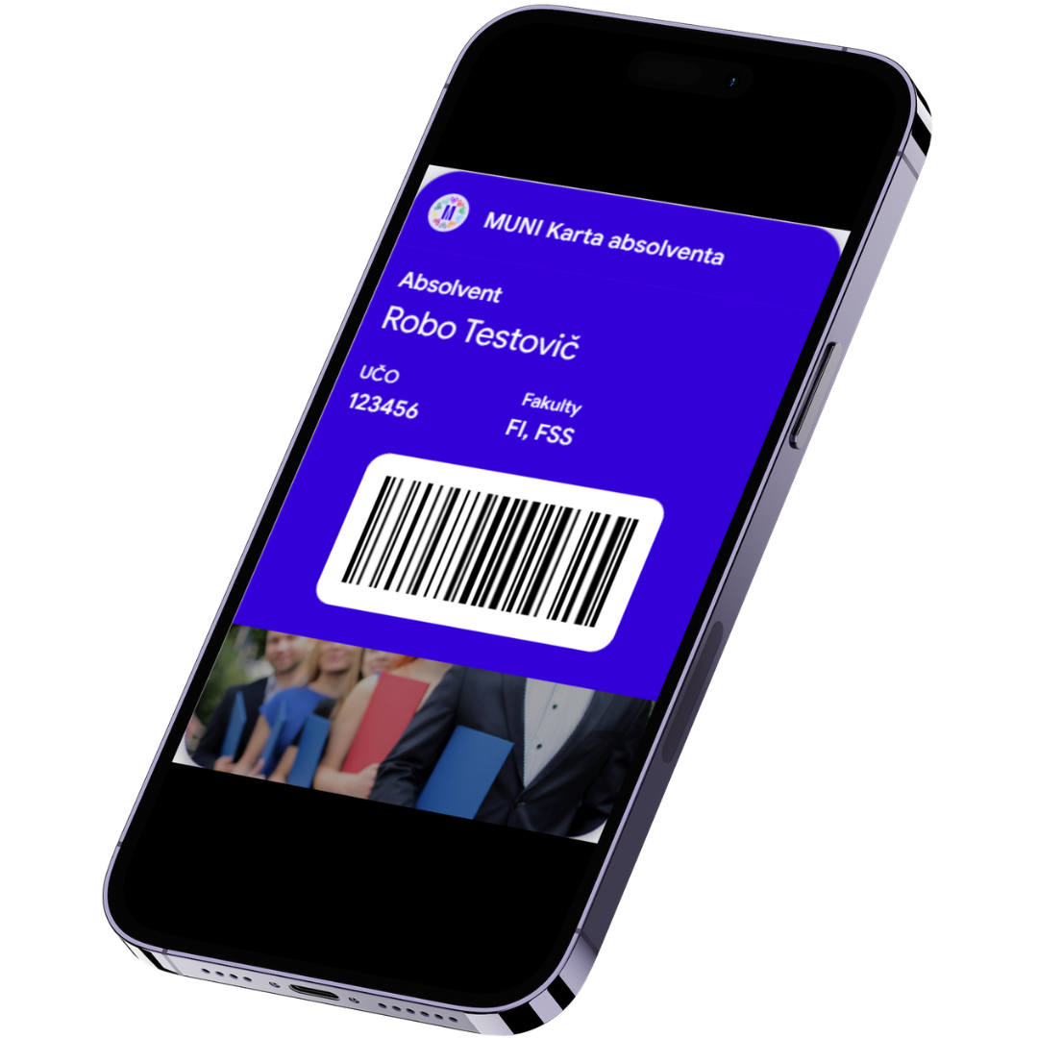
Exkluzivní nabídka – karta a e-karta absolventa
Po dohodě s univerzitními knihovnami bude pro zjednodušení užití a snížení administrativní zátěže e-karta absolventa sloužit jako registrace do knihoven MUNI. V současné době probíhá ve spolupráci s KIC a ÚVT tvorba architektury digitální karty.
První testování elektronické karty v knihovnách je plánováno na březen 2024.
S uvedením e-karty chystáme velkou komunikační kampaň s cílem upozornit na produkt i doposud nezapojené absolventy.
Rozšíření výhod.

Slide 12
Komunikační kanály
Obvyklí podezřelí – web, sociální sítě, IS vývěska, newsletter, Magazín M
PR aktivity - spřátelená média a novináři
Influencer marketing
Inzerce a placená propagace
Zviditelnění v off-line prostoru (posílení) (MUNI ALUMNI POINT, rollupy, letáky)

Slide 13
Vytváření vztahu
Lovebrand MUNI – svatý grál marketingové komunikace značky:
dostupnost kontaktu
proklientská/proabsolventská péče
vstřícná a pozitivní tonalita
autenticita
práce s výsledky měřitelnými v dlouhodobém horizontu

Slide 14
Plán činností OVVM – absolventi pro 2024
Digitalizace Karty absolventa pro Google a Apple Wallet, komunikační kampaň
Úprava webových stránek
Vývoj projektu mobilní aplikace ve spolupráci s ÚVT
Posilování identity absolventa prostřednictvím rozšíření unikátních nabídek
Motivace absolventů k zapojení do univerzitních projektů
Podpora informovanosti o výhodách udržení kontaktu s univerzitou u čerstvých absolventů
Setkání absolventů v Bruselu
MUNI ALUMNI Point – pop-up stánek na akcích pro veřejnost

Slide 15
Děláte skvěle svou práci. Díky!

Slide 17
Kurz: Přednášky s absolventy
Libor Žídek
Ekonomicko-správní fakulta MU

Slide 18
Idea
Cíl: seznámit studenty s praxí a souběžně posílit vazbu mezi fakultou a absolventy
(Lehký) odpor na katedře
Budou přednášky rušit na poslední chvíli
Nebudou komunikovat
Nepůjde to zorganizovat atp.
Formát:
6x za semestr přednáška 1.5 hodiny
2 kredity za účast (za 5 přednášek)
Cca 25-30 studentů

Slide 19
Před přednáškou
Kontakt na absolventy
Katedra ekonomie 6 programů od technických (matematika) po HPMV
+ různě daleko od promoce (někdo v počátku kariéry a někdo ředitel …)
Poslední běh přednášejících – data scientist; analytik Národní banky Slovenska; regionální ředitel UniCredit Banky; manažerka Human resources v pojišťovně Direct; vedoucí odboru na Ministerstvu financí; a policy officer vytvářející regulační legislativu pro Evropskou komisi
+ snaha o genderové vyvážení + Češi/Slováci
Kontakty vlastní, kolegové na katedře, LinkedIn, někdy se hlásí sami
Každoroční obměna … kolegyně Žáková-Talpová má myslím stále stejné absolventy …
Všichni oslovení velmi ochotně (mimo naprosté výjimky) – (učím fakultně povinný předmět …)
Určitě třeba měsíc dopředu i více

Slide 20
Termín
Jasná hodina (16:00) a den (PO)
Ale jinak flexibilně/nepravidelně … musíme se přizpůsobit možnostem přednášejících
Přednášející z Prahy, Brna, Bratislavy, on-line (1x za semestr)
Obecně odpo/navečer myslím pro přednášející vhodné
Prezentace před přednáškou
Kalendář akcí ESF-MU (web)
Ostatní katedry info pokud někdo, kdo by mohl jejich studenty zajímat
Katedrový FB
Základní informace o přednášejících do osnovy předmětu
https://is.muni.cz/auth/el/econ/podzim2023/MPE_PSAB/index.qwarp?prejit=11949515

Slide 21
Průběh přednášky
Volnost přednášejícím
Ale většina – o studiu (co je bavilo, co využívají, co by dělali jinak); kariéře; současné práci; co očekávají od absolventů; možnosti stáže atp
Poměr přednáška/diskuse různý
Studenti pro zápočet povinnost klást otázky přes Slido (velmi dobrá zkušenost!)
Agreguji a trošku usměrňuji; ptám se uprostřed přednášky pokud vhodné
Přednášející velmi ochotní k pomoci – často nabízí stáže, konzultace …
Studenti sedět v první ½ místnosti; žádné telefony a ntb
Bohužel taky třeba, že bez praxe absolventi nikoho moc nezajímají … ☹ to je toho potom moc nenaučíme …
Místy mírný nábor ze strany přednášejících – dle mého ničemu nevadí …

Slide 22
Po přednášce
Záznam přednášky poskytnut studentům – pokud absolvent souhlasí
LinkedIn
Pěkná anketa
+ dotazník ve Forms – části studentů i předmět „hodně pomohl s pracovním směřováním“
Spokojení i přednášející …
HPMV LinkedIn kontakt s absolventy

Slide 23
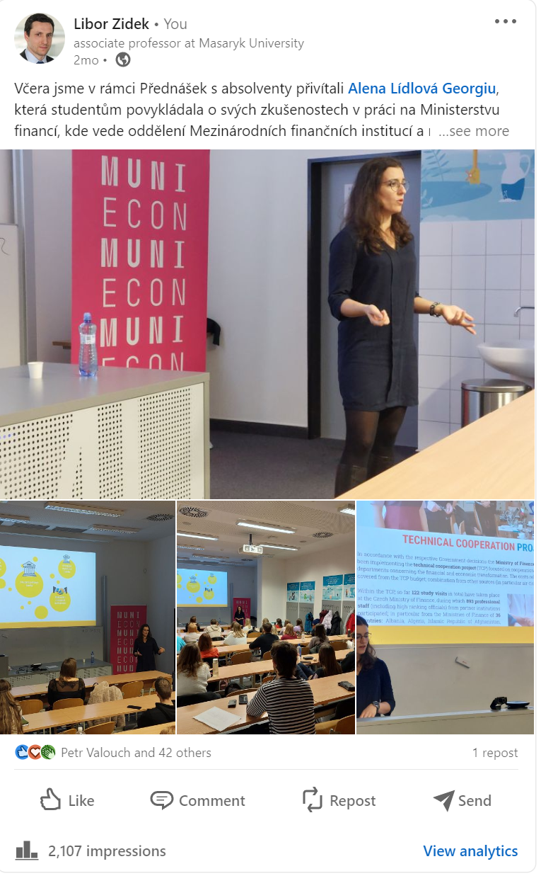

Slide 24
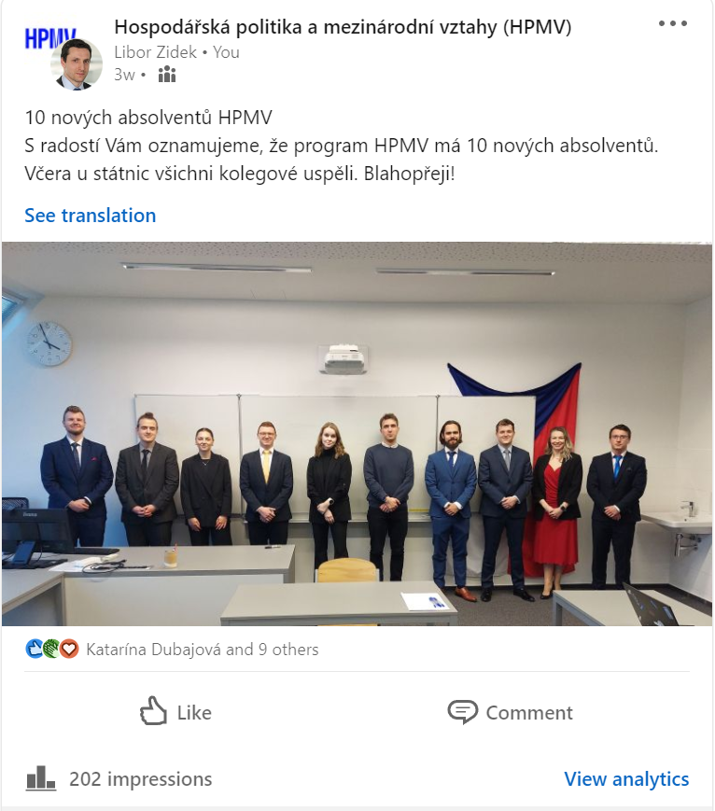

Slide 25
Děkuji za pozornost

Slide 26
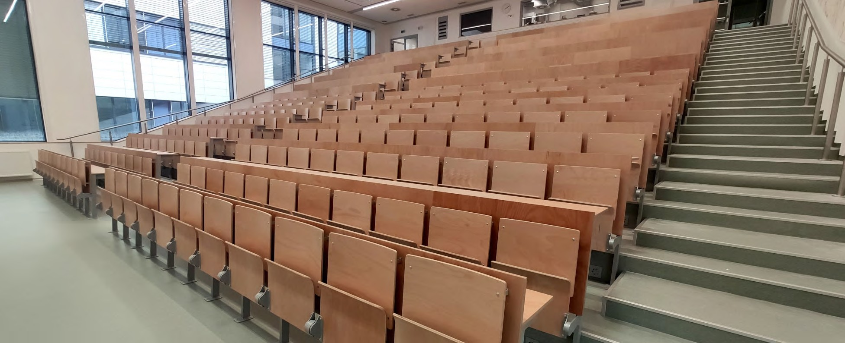
29. února 2024
0:30:00
Sdílení dobré praxe v práci s absolventy Univerzity Karlovy Klub Alumni

Slide 27
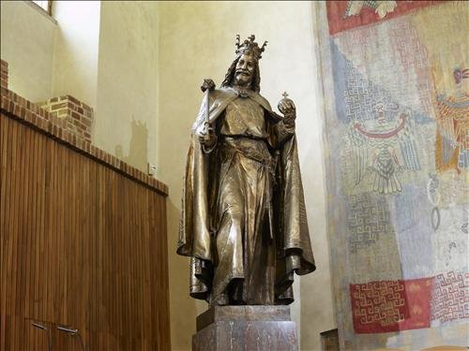
Univerzita Karlova
0:30:00
17 fakult, 12 součástí
51 000 studentů
13 500 zaměstnanců
Každý rok
40 000 uchazečů o studium
8 000 absolventů

Slide 28
Organizační struktura
0:30:00
Oddělení informačních služeb
Oddělení služeb pro zaměstnance a absolventy
Centrum Carolina
UK POINT (Informační, poradenské a sociální centrum)
Centrum průkazů UK
Klub Alumni
Rektorát Univerzity Karlovy

Slide 29
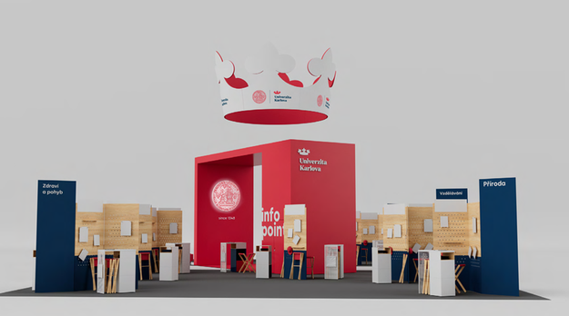
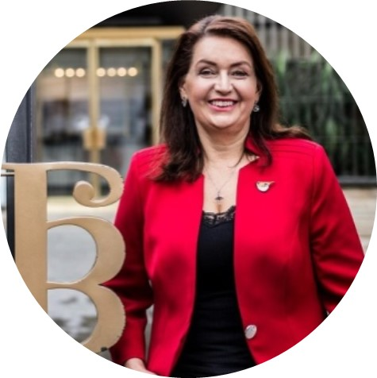
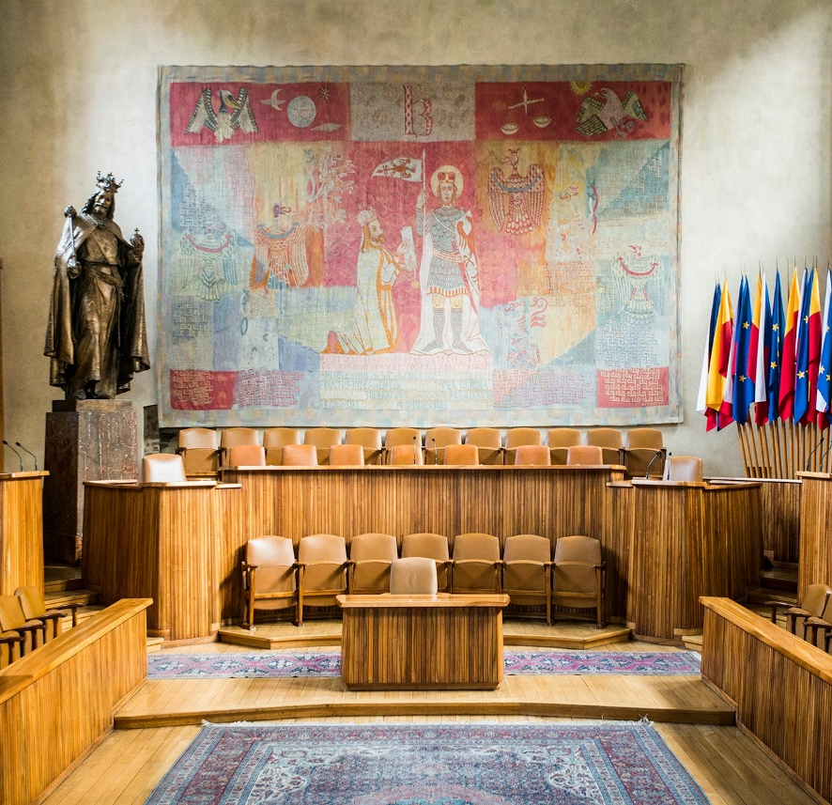
Historie absolventské agendy na UK
Udržitelný recept
?
5 901
1991 2014 2021 únor listopad březen duben květen říjen únor …
2022
2022
2023
2023
2023
2023
2024

Slide 30
Cíle Klubu Alumni
0:30:00
Sdružovat absolventy všech sedmnácti fakult univerzity
Usilovat o vytvoření komunikační platformy mezi školou a absolventy
Podporovat setkávání členů s přáteli z let studií, s bývalými pedagogy, novými odborníky v oboru
Podporovat rozvoj profesionálních kontaktů – získání pracovního místa, uzavření spolupráce na projektu se školou nebo mezi členy navzájem

Slide 31
Členství v Klubu Alumni
0:30:00
5900 členů
427 jiná národnost než CZ, SK
319 SK národnost
325 angličtina
Počty studujících dle fakult UK:
Filozofická 6405
Pedagogická 5614
Fakulta sociálních věd 5462
Přírodovědecká 5018
1. lékařská 5003
Právnická 3800
Humanitních studií 3244
Matematicko-fyzikální 3058
3. lékařská 2552
Lékařská Plzeň 2352
Tělesné výchovy a sportu 2162
2. lékařská 2054
Lékařská Hradec Králové 1792
Farmaceutická Hradec Králové 1472
Husitská teologická 820
Katolická teologická 547
Evangelická teologická 372

Slide 32
Náplň činnosti
0:30:00
Spolupráce s koordinátory alumni agendy na fakultách, pravidelná setkání
MS Teams se neosvědčil
Vlastní kluby absolventů na fakultách, i více než jeden, např. FSV alumni kluby podle institutů (IPS, IES)
Sdílení událostí, pozvánky, společné akce
Poskytování informací (newsletter, webová stránka, sociální sítě)
Pořádání akcí (Zlaté promoce 13.4.)
Kariérní poradenství (Kariérní den 13. 3.)
Benefitní program, slevy a výhody

Slide 33
Benefity a slevy
0:30:00
Sportovní centrum UK
Hrdličkovo muzeum člověka
Knihkupectví Karolinum
Kavárna U Rotlevů
Stomatologická péče
Ubytovací služby UK
Chlupáčovo muzeum historie Země
Knihovny UK a přístup k jejich informačním zdrojům
Hyb4City
Pronájem učebny
Národní divadlo
Městská divadla pražská
Divadlo Radka Brzobohatého
Muzeum východních Čech v Hradci Králové
Divadlo v Řeznické
Kino Lucerna
Divadlo Drak
Švandovo divadlo
Mucha Museum a Franz Kafka Museum
Divadlo Na Fidlovačce
Západočeská galerie
Divadlo pod Palmovkou
Klicperovo divadlo Hradec Králové
Divadlo na Maninách
Divadlo Metro
Divadlo Na Jezerce
Muzeum Karla Zemana
Koh-i-noor
CK Sardegna Travel
Pizzeria Omnibus
Greece Tours
CK FEDE
Aparthotel Svatý Vavřinec
SAIN
Datart
Vydavatelství Economia
Restaurace IL Mulino
BER-KR (SONY, AEG, ELECTROLUX)
Profi Optik
Ryor
Resort Svatá Kateřina
České dráhy
Mafra
Jazyková škola PRESTO
Premiere Cinemas
Kosmas
Megabooks
Hudy
Pražské Benátky
iRobot
Muzeum Lega
Petra Clinic
Den zdraví
SAIN
Lázně Luhačovice
Zlaté kúpele Turčianske Teplice
Aquapalace Praha

Slide 34
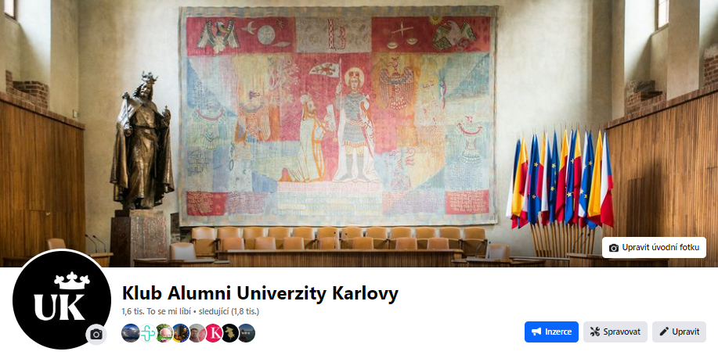
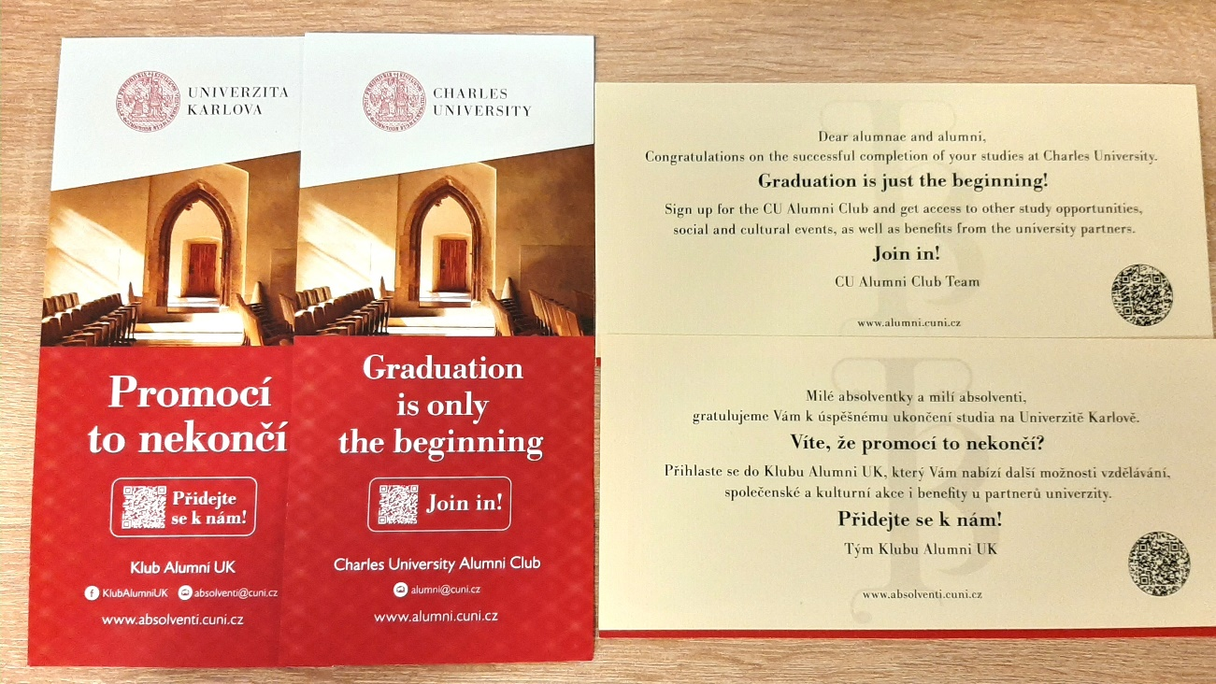
Získávání nových členů
0:30:00
Promoce: oslovování emailem při absolvování studia; oslovování po obřadu v Karolinu
Magazín Forum: rubrika Alumni, výzva k registraci do klubu v rozhovorech s absolventy
Akce UK: Setkání v Bruselu, FTVS 70 let, Kariérní dny na fakultách
Sociální sítě (Facebook)

Slide 35
Propagace
0:30:00
Komunikační kanály:
Newsletter
Vlastní webové stránky na webu UK
Magazín Forum: rubrika Alumni, výzva k registraci v rozhovorech
Akce UK: Setkání v Bruselu, FTVS 70 let, Kariérní dny na fakultách
Sociální sítě (Facebook)

Slide 36
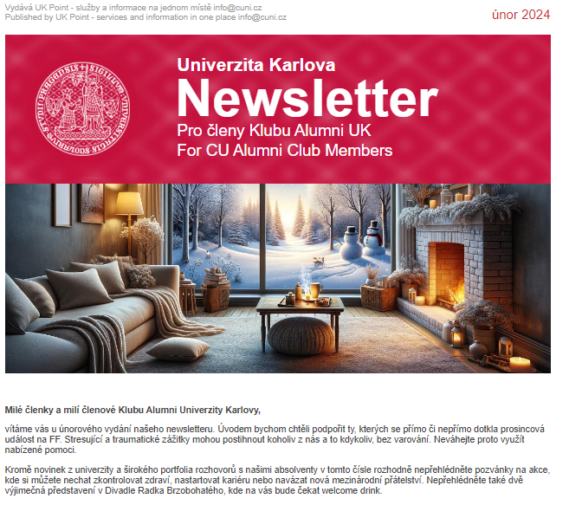
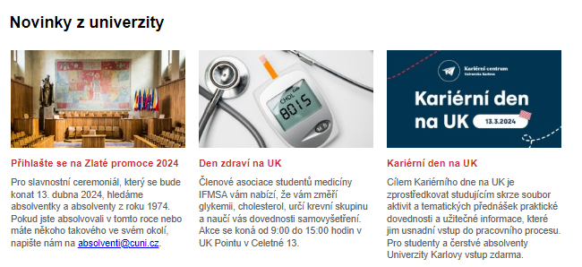
Newsletter
0:30:00
vychází každý měsíc v česká a anglické mutaci
Sekce:
Mimořádné události
Novinky z univerzity
Naši alumni
Slevy a benefity
International alumni
Statistiky:
Opening rate v den vydání průměrně 55%, nejvíce 64%
Mezi nejčtenější příspěvky patří aktuality z UK, akce a reporty z akcí, benefity
Notes:
Top příspěvky (leden 2024): Prezident jmenoval nové profesory; Tříkrálové setkání; Nový merch UK; Reprezentační ples; Trenčianské teplice; SAIN; Datart

Slide 37
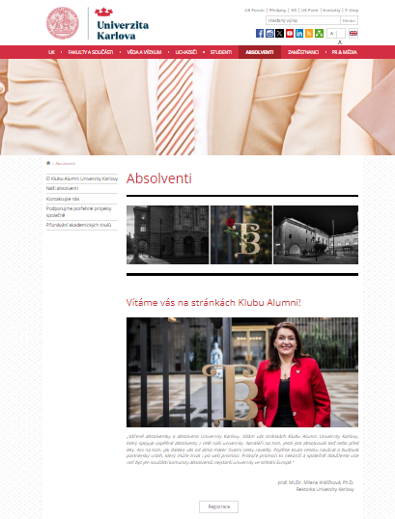
Webové stránky
0:30:00
Nový design od května 2023

Slide 38
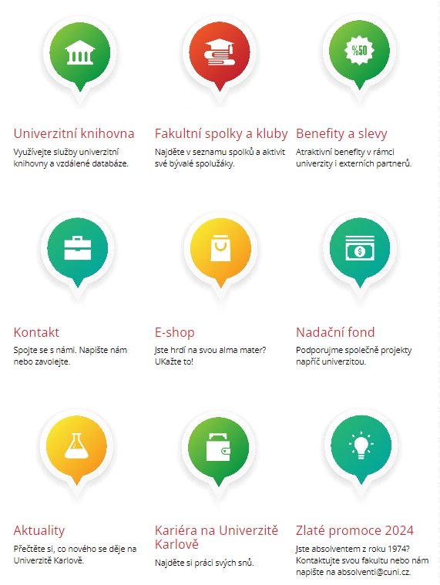
Webové stránky
0:30:00
O Klubu Alumni Univerzity Karlovy

Slide 39
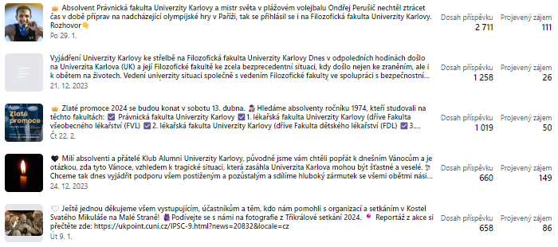
Facebook
0:30:00
Top 5 příspěvků (90 dnů)

Slide 40
Změny vs tradice
0:30:00
Před rokem 2023
Svatoštěpánské setkání
Tříkrálové setkání
Kariérní den
Zlaté promoce
Den celoživotního vzdělávání
Festival absolventů
Zahradní slavnost
Advent na UK
2024
Tříkrálové setkání
Kariérní den
Zlaté promoce
Ples UK
Den s UK
Festival absolventů
Zahradní slavnost

Slide 41
Cílové skupiny absolventů
0:30:00
Zahradní slavnost (networking, možnost získat nové kontakty)
Popularizační akce (pro celou rodinu – Den s UK, Noc vědců)
Stříbrné promoce?
Koučování (placené)
Kariérní poradenství (spoluúčast)
Akcelerátor inovací – CPPT (Centrum pro přenos poznatků a technologií)
Zlaté promoce
Tříkrálové setkání

Slide 42
Fakultní alumni kluby
Spolek Matfyz Alumni
Založen jako občanský spolek (2013), zapsaný spolek (2015)
Nezávislý subjekt, hlavním partnerem je MFF UK; předseda, tajemník, výbor, komise; členské schůze, schůze výboru
Počet členů: 500
Typy členství
Řádný člen (9 let za 499 Kč, doživotně za 1449 Kč)
Příznivec (právnická osoba, stejné podmínky)
Čestný člen (rozhoduje výbor spolku)

Slide 43
Zahraniční absolventi
0:30:00
Jak pracovat se zahraničními absolventy?
Na UK založení koordinační skupiny pro zahraniční alumni
Aktivní spolupráce s DZS v rámci národního alumni programu
Pravidelná (měsíční) komunikace prostřednictvím anglické sekce newsletteru pro alumni
Program ambasadorů, vzniká ze studentských ambasadorů
Agendu přebírá nová kolegyně

Slide 44
Aktuální otázky
0:30:00
Virtuální karta (nabídka od GTS a další společnosti)
GDPR
CRM databáze x UK databáze
Stříbrné promoce
Mentoring

Slide 45
Závěr a diskuse

Slide 46
Děkujeme
Kateřina Doležalová
Simona Teplá
katerina.dolezalova@ruk.cuni.cz
simona.tepla@ruk.cuni.cz
absolventi@cuni.cz

Slide 47
Den absolventů Lékařské fakulty MU
08/06/2023 a 21/06/2024

Slide 48
Den absolventů - příprava
Určení data, místa (s velkým předstihem, informovat)
Zajistit VIP hosty (rektor, vedení fakulty, vážení abs)
Pozvánky i v písemné formě (korespondenčně), komunikace
Webové stránky, program, registrační formulář
rubrika rodné i nynější příjmení u žen
krátký medailonek! PPT prezentace
Dohledání kontaktů
Obrátit se na profesní komory, SAPMU – JUDr. Danuše Spáčilová
Najít třídní organizátory

Slide 49
Den absolventů – ceremonie
Zahájení cca v 10.00 (dojíždějící)
Chodí dříve = menší občerstvení, zajistit hostesky, brigádníky
Registrace = jmenovky s programem
Usazování dle pořadí nástupu
Instruktáž před zahájením
Uvítání, promluvy rektora (videozdravice), děkana
Profesionální moderátor
Krátká přednáška + videa
Hudební (umělecké) vystoupení

Slide 50
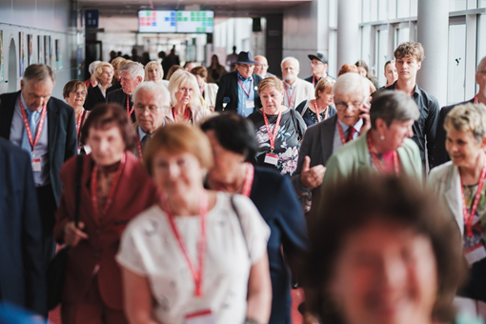
Den absolventů – ceremonie
Předání pamětních listů (tubus, slohy) a dárků
Medailonky shrnující profesní život
čte moderátor + promítání na ploše
Focení s děkanem
Občerstvení
Prohlídky pracovišť
Společenské odpoledne (spojení s nevýročními abs)
Doprovodný program

Slide 51
Den absolventů – mějte na paměti
Starší lidé = snížená mobilita
Komunikace (tlf, korespondenčně), NL, webovky
Mimořádná péče
Prohlídky větší / menší okruhy
Vděční, pokorní
Více PFek
Životní příběhy / podcast STETOSKOP

Slide 52
Den absolventů 2024 – plány a výzvy
Oslovení „nevýročních“ absolventů
Včasnost
Kanály: asociace, spolky, oborové časopisy
Den absolventů → třídní sraz
Volnější program
Návaznost na další akce
Spolupráce s Archivem MU
Networking

Slide 53
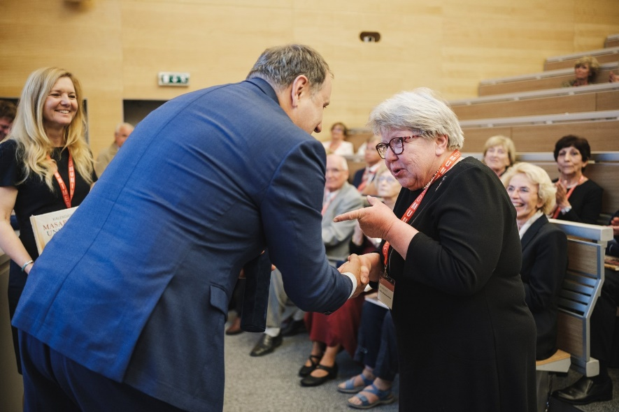
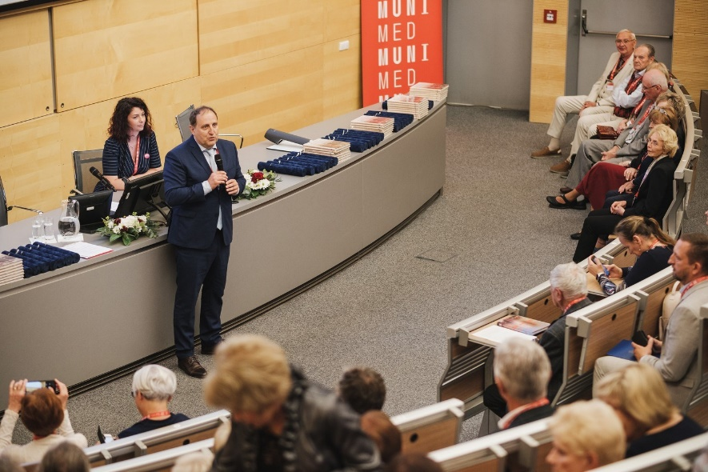
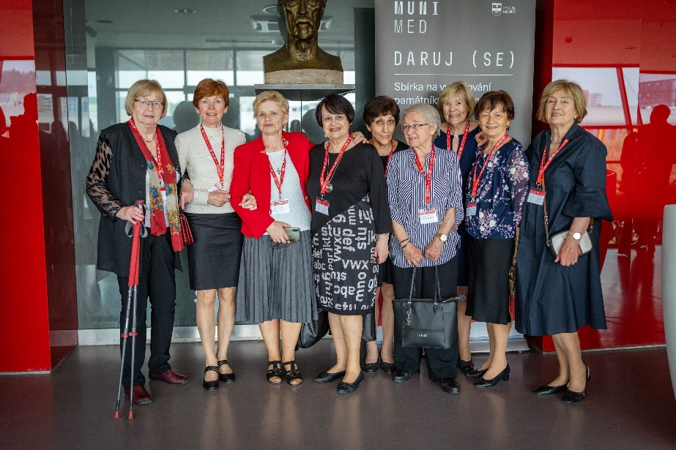
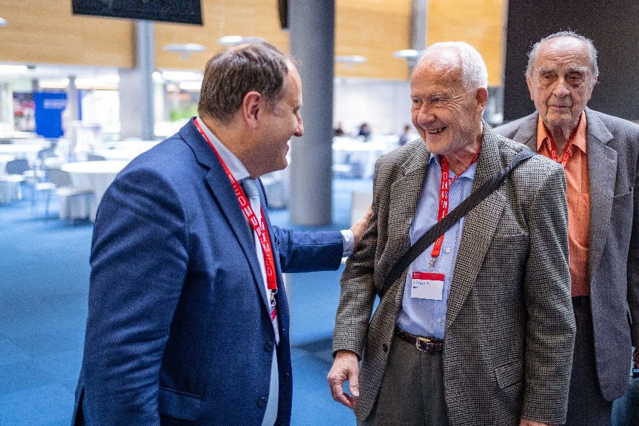
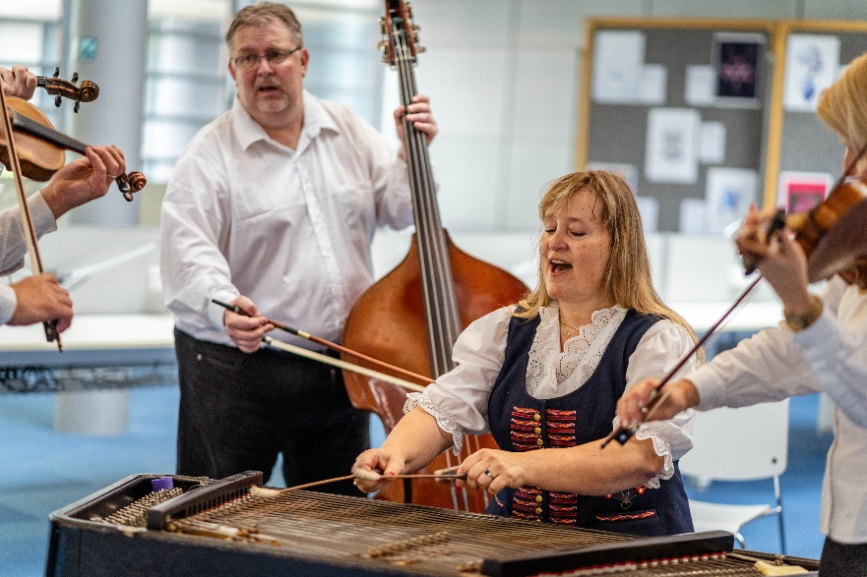
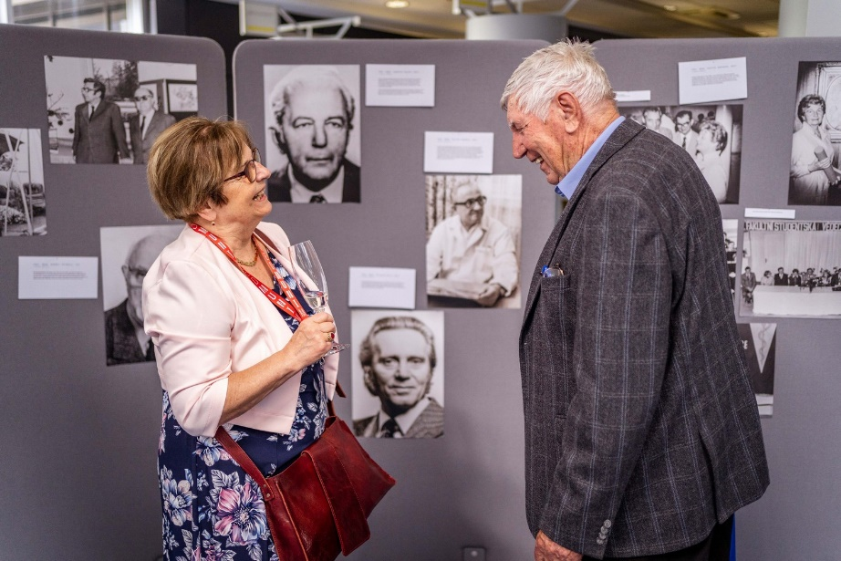
https://youtu.be/5CoDwY0jJvk

Slide 54
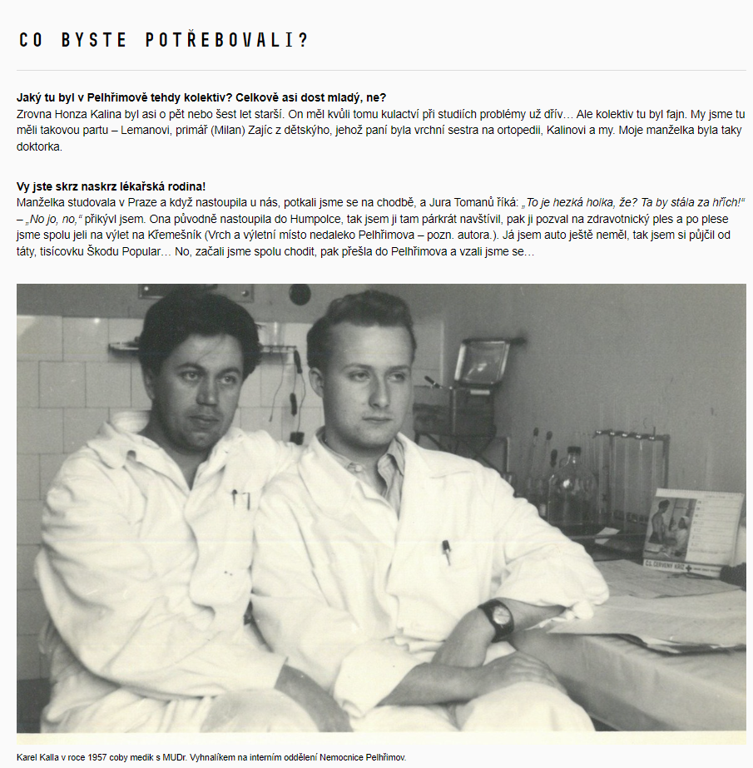
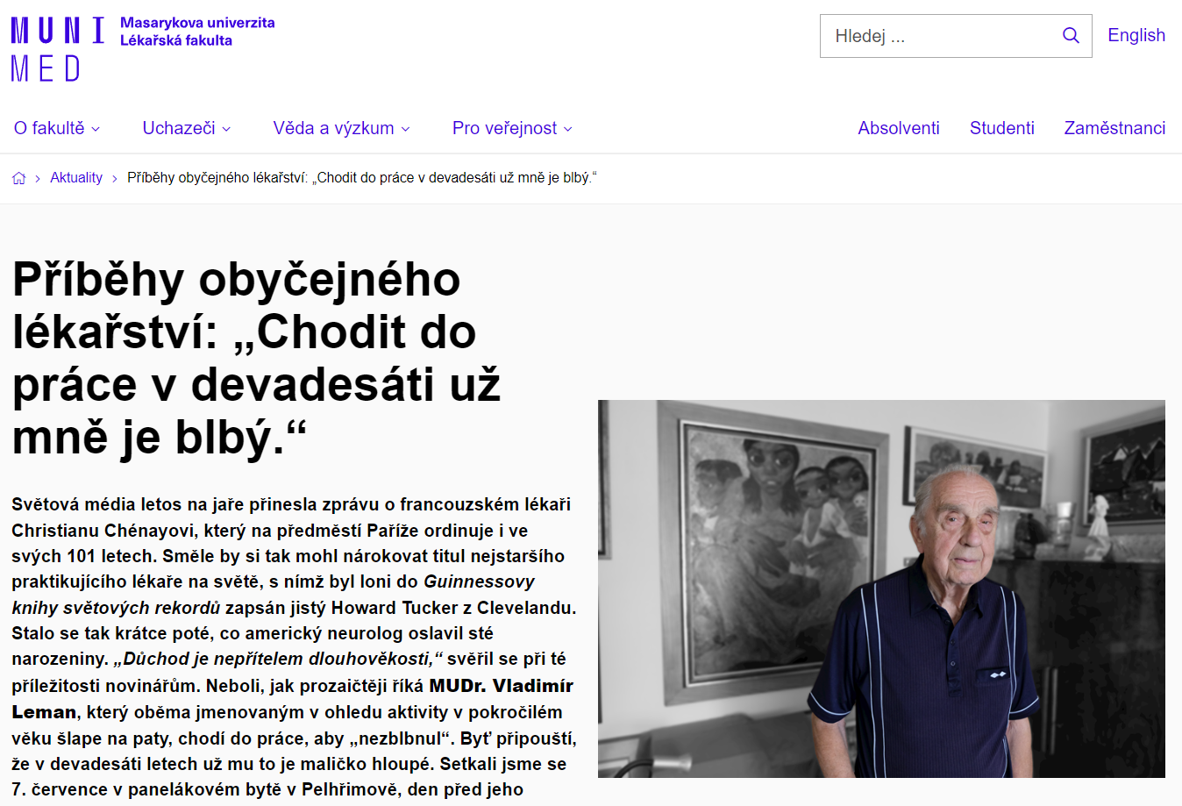

Slide 55
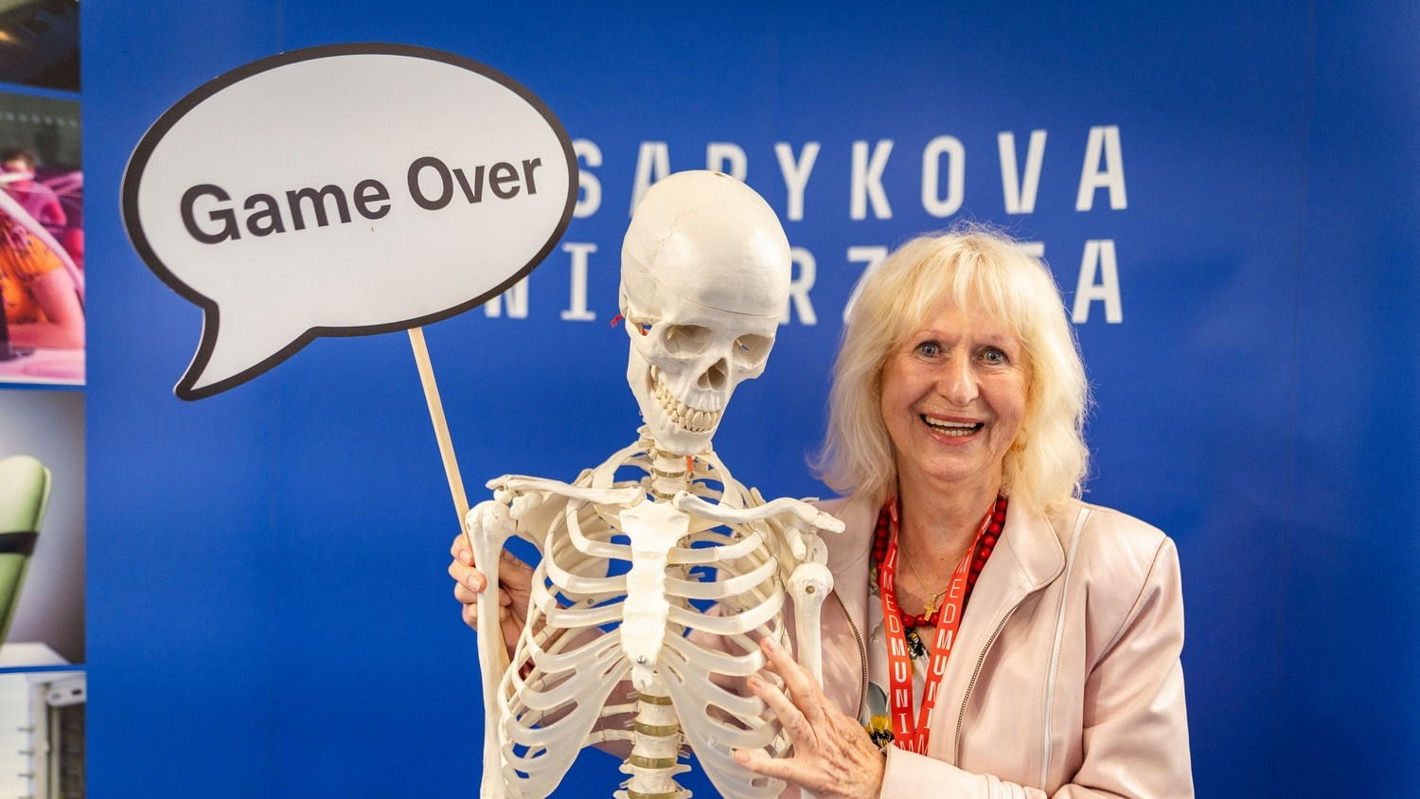

Slide 56
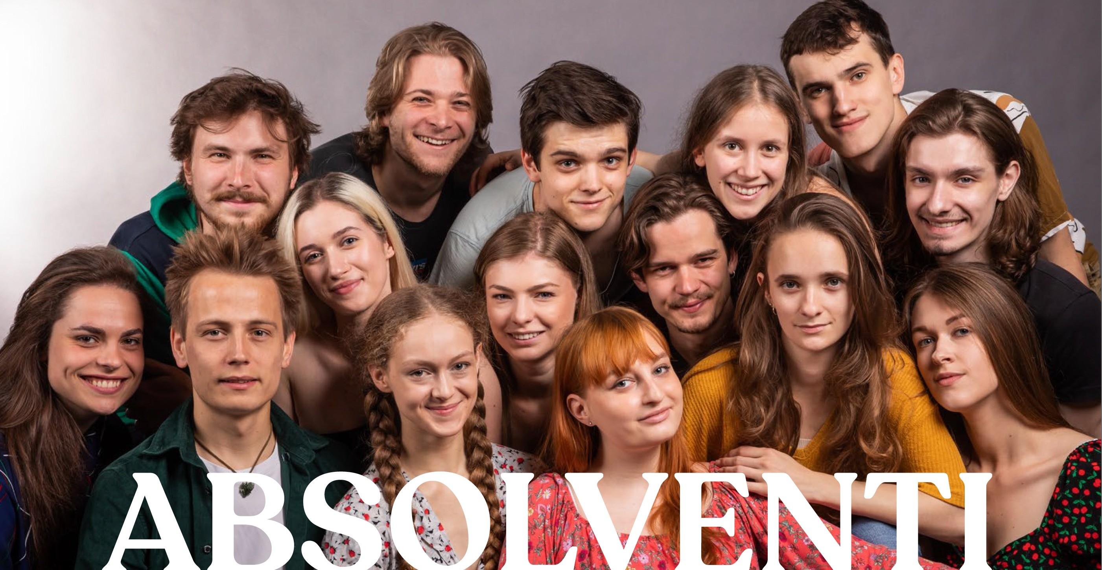
Prezentující: Daniela Peclová, Barbora Hošťálková, Michal Indrák
1

Slide 57
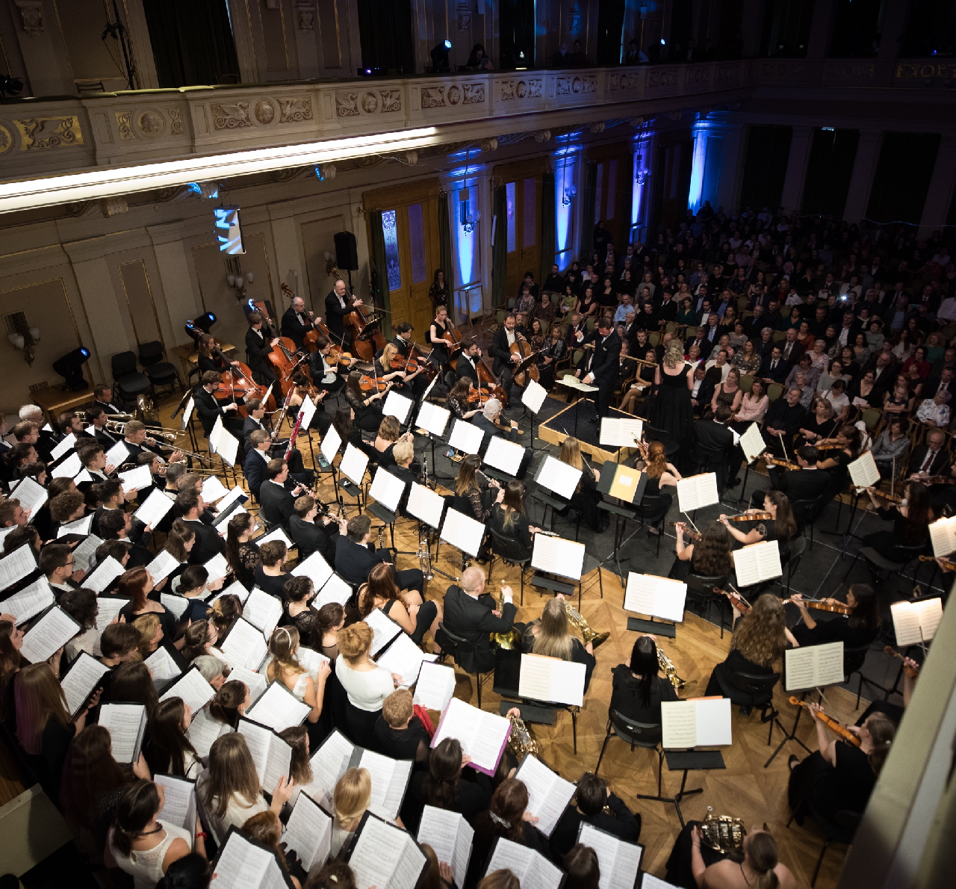
Slavnostní koncert k 75. výročí založení JAMU
16. října se v Besedním domě uskuteční slavnostní koncert k příležitosti výročí 75 let od založení naší akademie. V rámci něj se představí studenti Hudební i Divadelní fakulty. Mezi 165 účinkujícími nebudou chybět absolventi, pedagogové a další hosté. V 17 hodin zazní pod taktovkou dirigenta Jakuba Kleckera známé skladby Leoše Janáčka, Antonína Dvořáka. V díle Antonína Dvořáka Te Deum se představí nově zformované těleso sboru JAMU složené ze zpěváků Cvičného sboru HF JAMU, studentů a pedagogů HF a DF JAMU a doplněné členy Pěveckého sboru VUT v Brně VOX IUVENALIS.

Slide 58
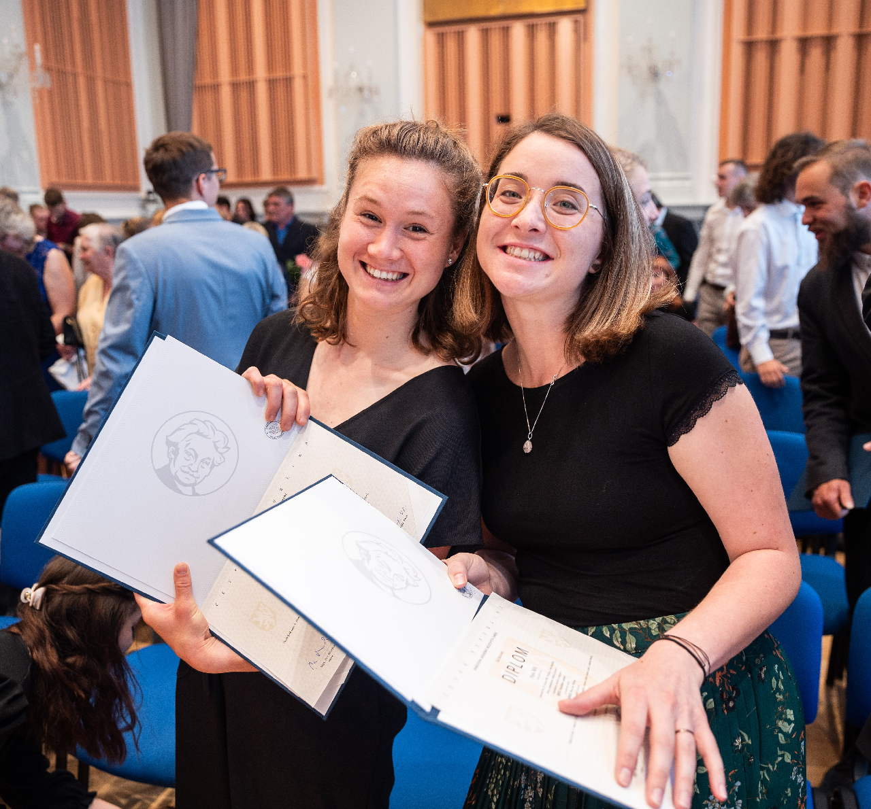
Od roku 1947 máme 5 889 absolventů

Slide 59
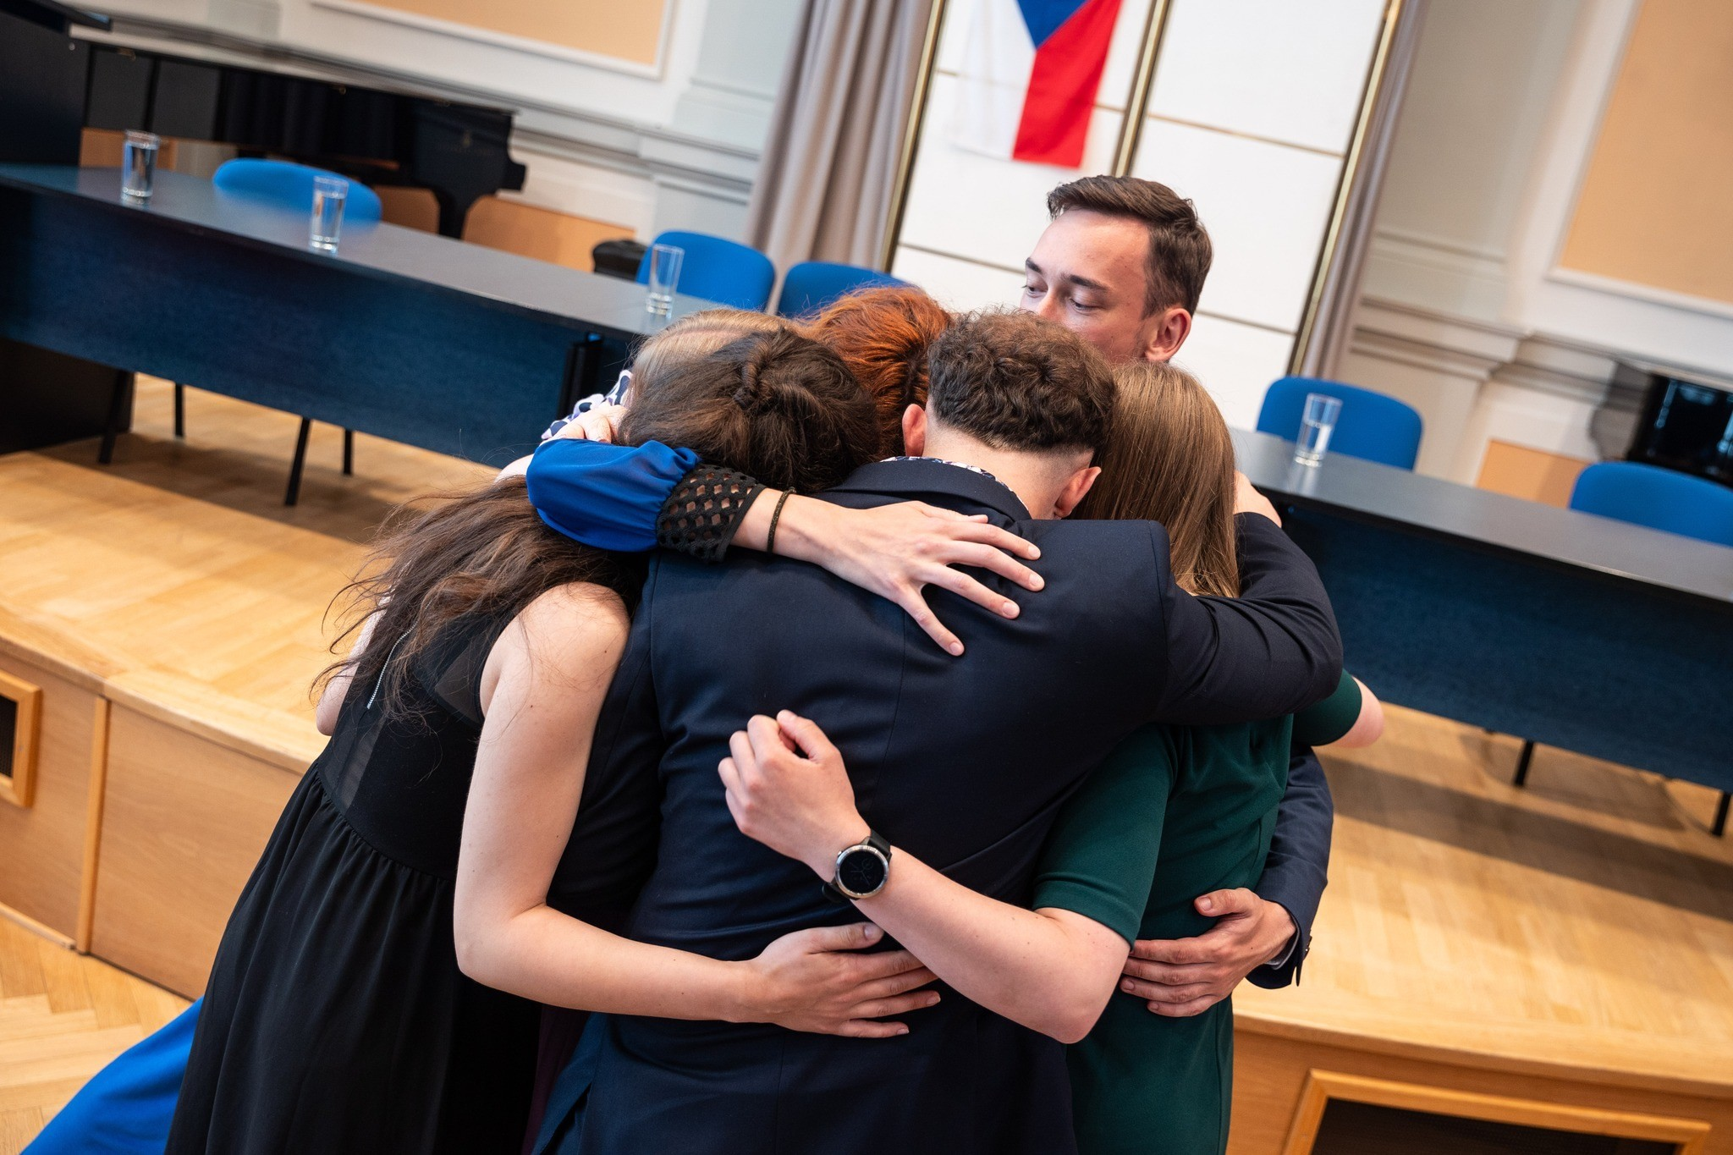
Bonusy pro absolventy
Komunitní síť v ISu
Absolventská karta AliveID

Slide 60
Bonusy pro absolventy
Registrace do Knihovny JAMU zdarma
Slevu na všechny koncerty Filharmonie Brno 20 %
Vstup za 50 Kč do divadel JAMU

Slide 61
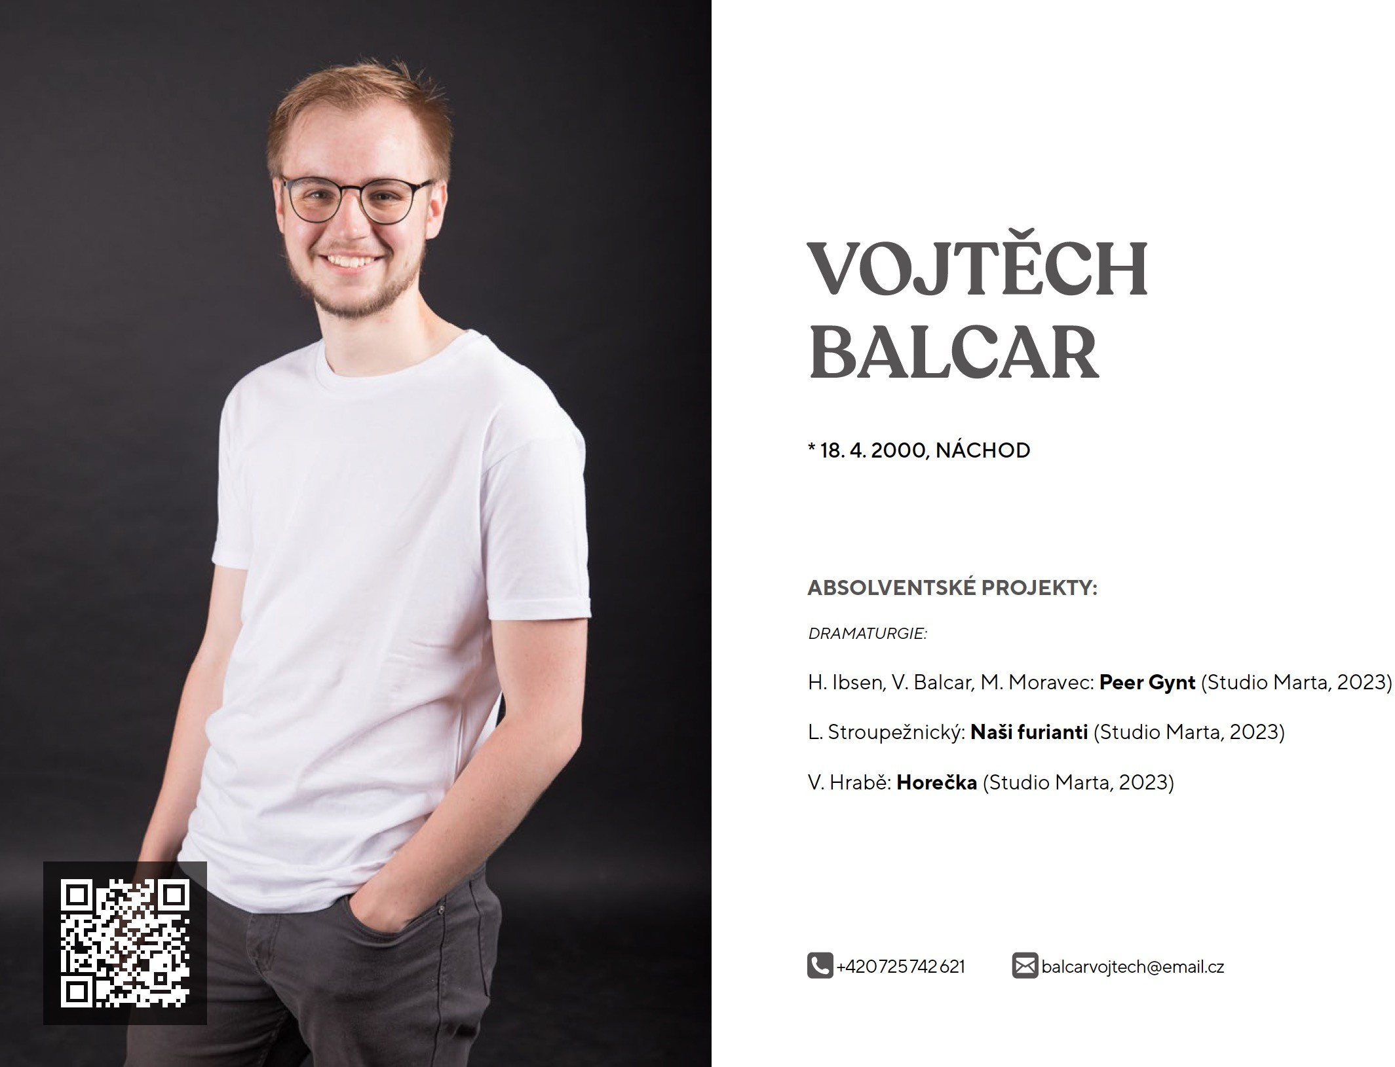
Absolventské brožury Divadelní fakulty

Slide 62
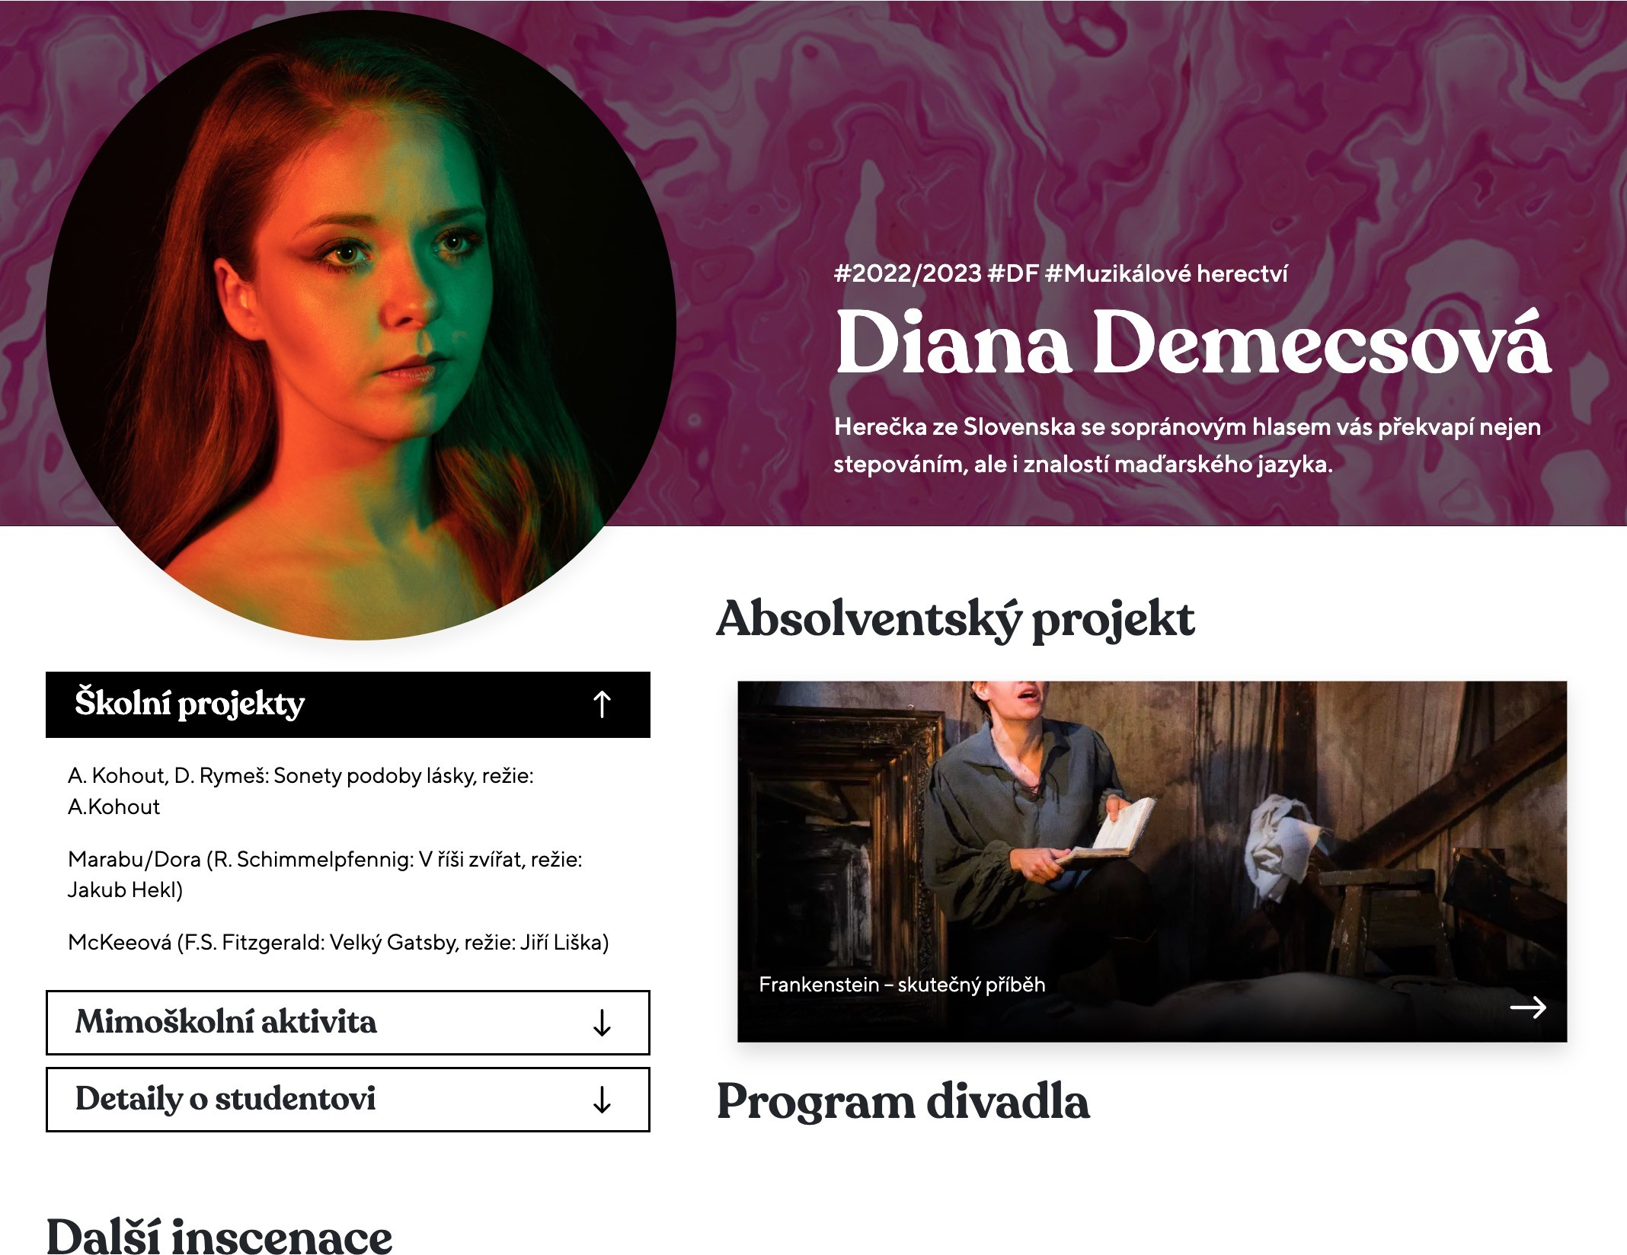
Medailonky absolventů na webech divadel
divadlonaorli.jamu.cz
studiomarta.cz

Slide 63
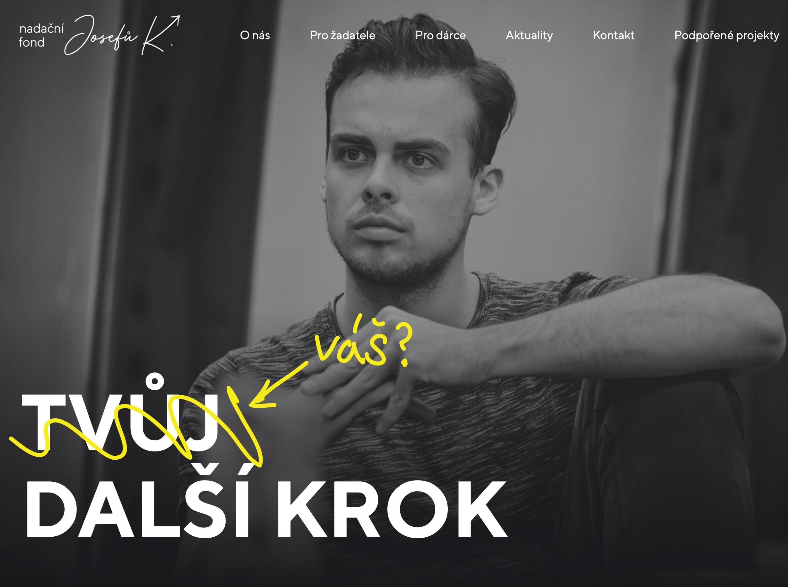
Nadační fond Josefů K.
Nadační fond Josefů K. podporuje nejmladší generaci umělců a umělkyň v realizaci svých vlastních, originálních projektů nezávisle na jiné instituci nebo financování. Je to cesta, jak snadněji a s tvůrčí svobodou zužitkovat, prohloubit a prakticky uplatnit dovednosti nabyté v akademickém prostředí, samostatně se prezentovat a etablovat vlastní tvorbu na kulturní scéně!

Slide 64
Prezentující: Daniela Peclová, Barbora Hošťálková, Michal Indrák
29. 2. 2024
Děkujeme za pozornost

Slide 65
MUNI ALUMNI REUNION
Setkání absolventů v Bruselu

Slide 66
MUNI ALUMNI v Bruselu
Pilotní projekt v roce 2023
Termín 3. června 2023
Místo konání: prostory Stálého zastoupení ČR při EU
Hlavní partneři projektu:
Stálé zastoupení České republiky při Evropské unii
Zastoupení Jihomoravského kraje při Evropské unii
Program akce
Přednáška, výstava, koncert, networking s občerstvením, MUNISHOP se speciální edicí

Slide 67
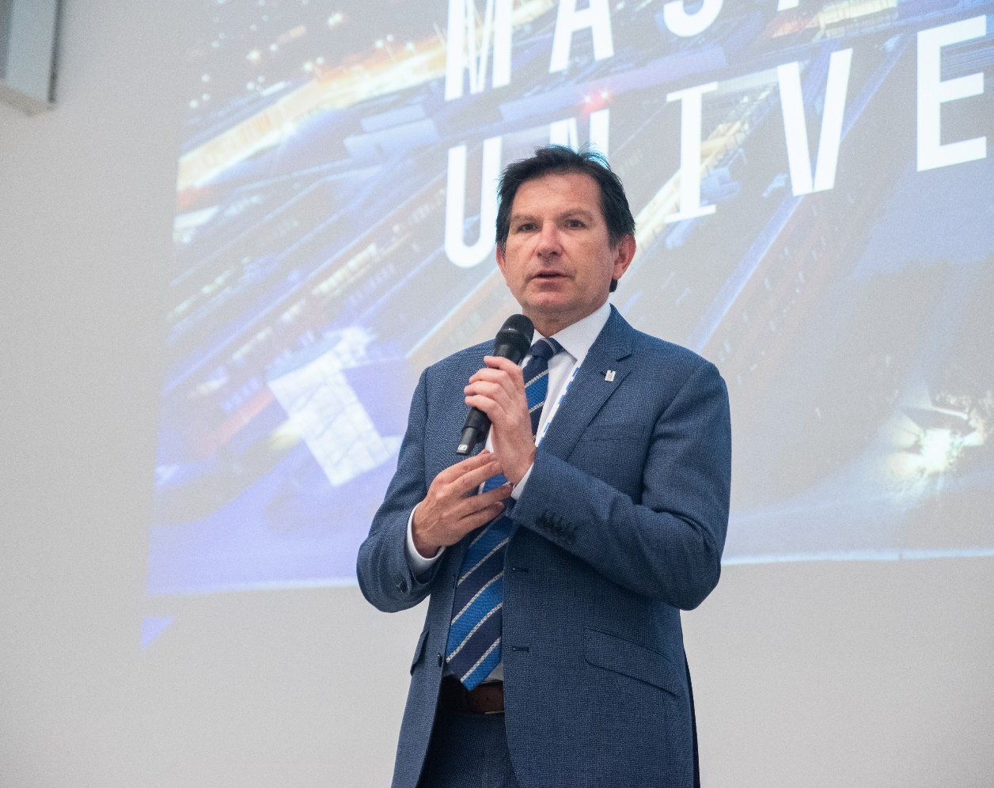
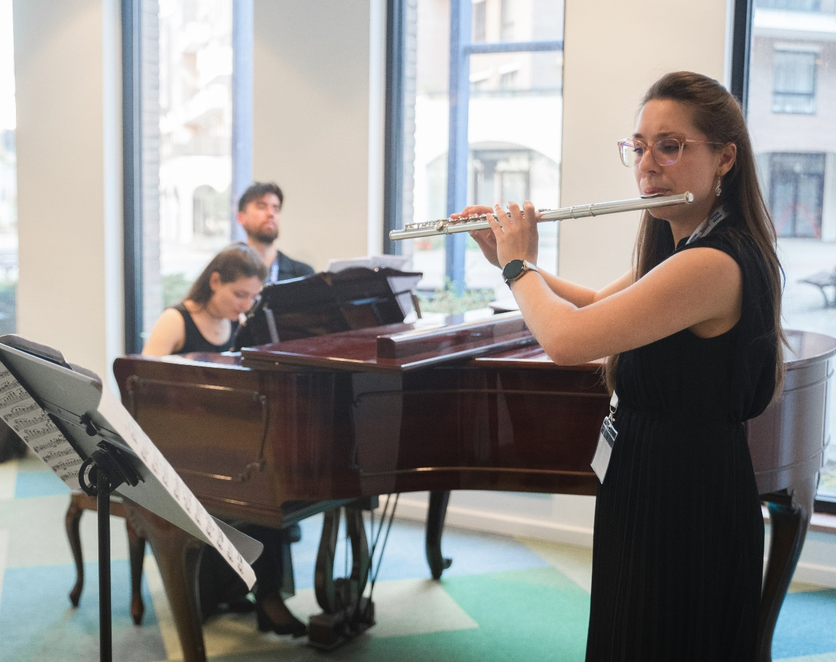
Program loňského ročníku

Slide 68
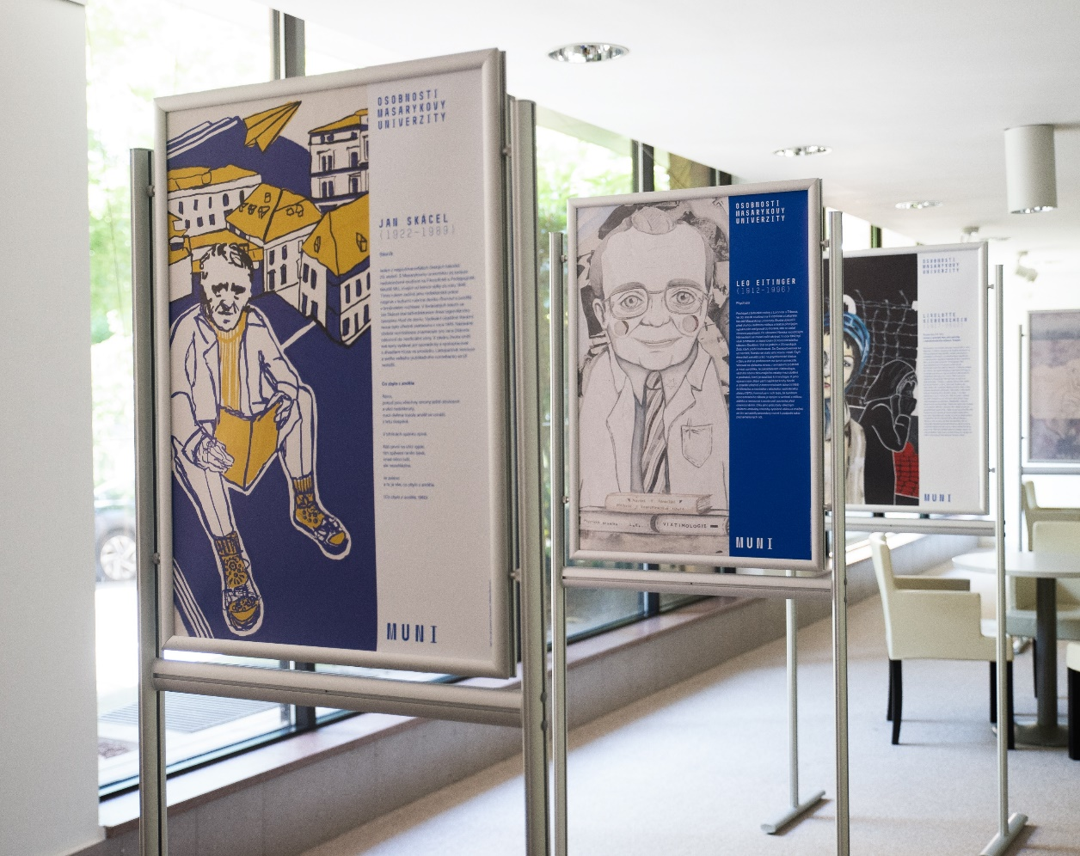
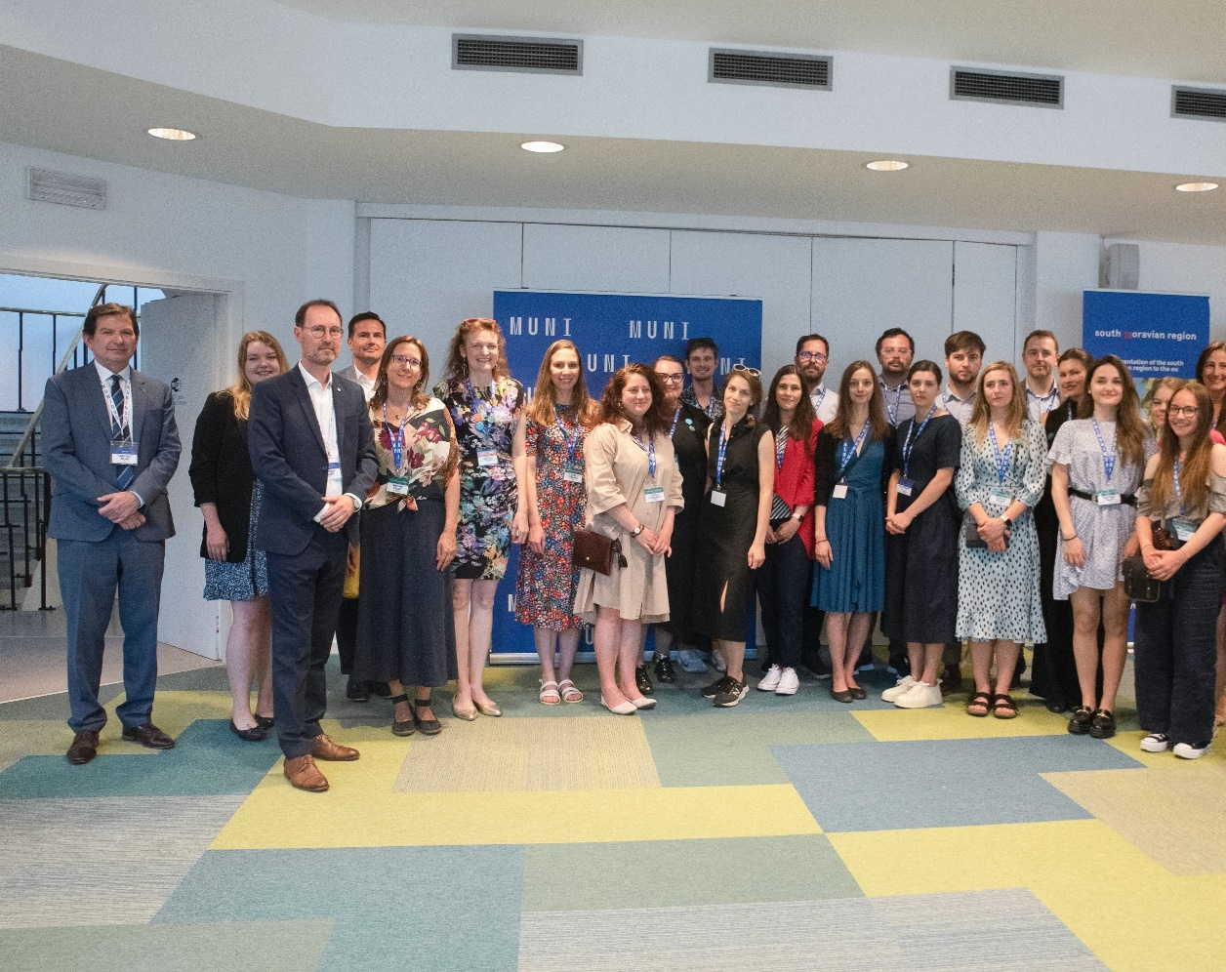
Program loňského ročníku

Slide 69
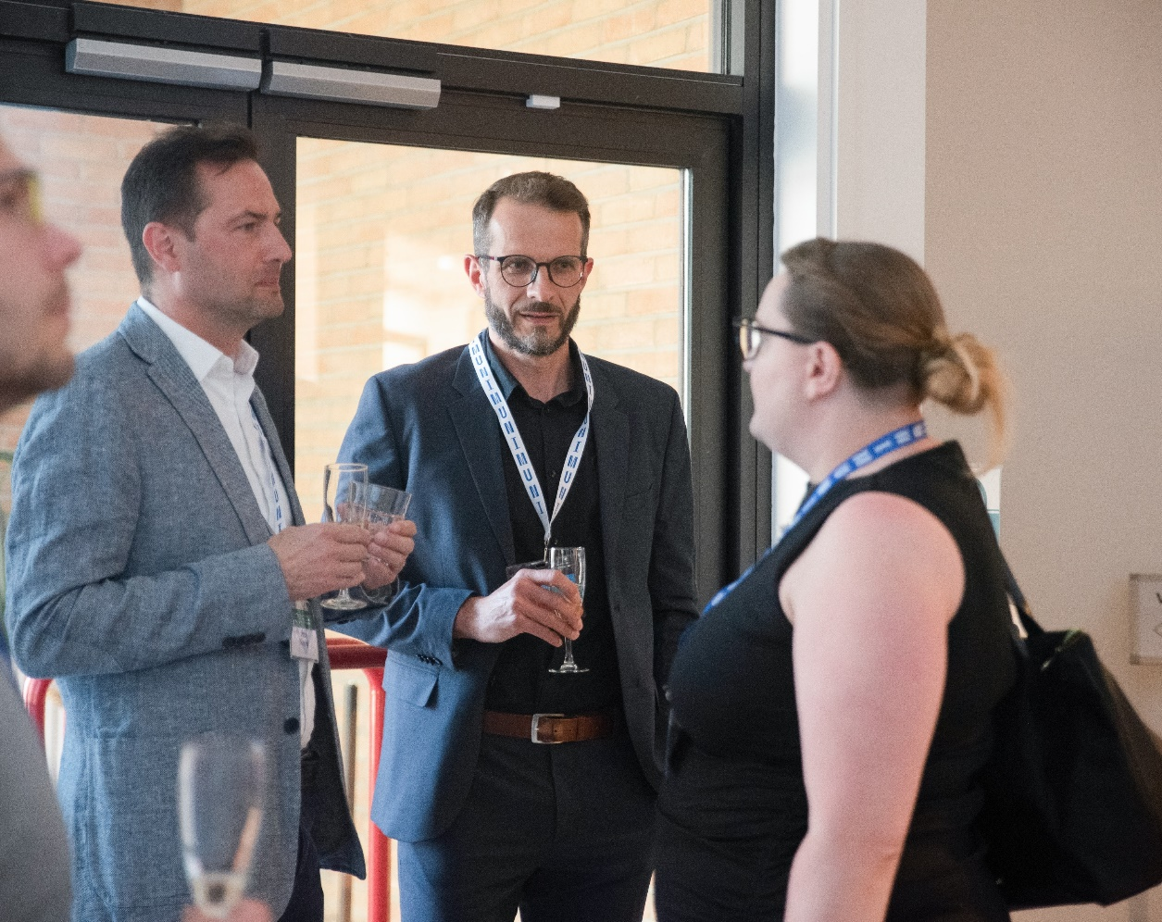
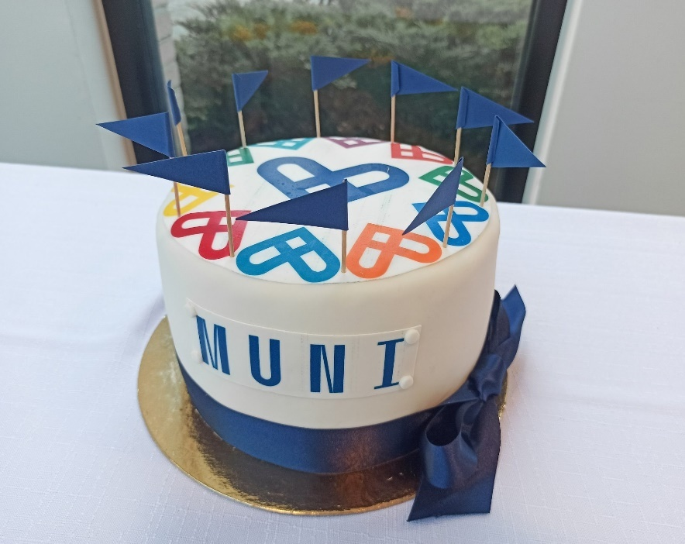
Program loňského ročníku

Slide 70
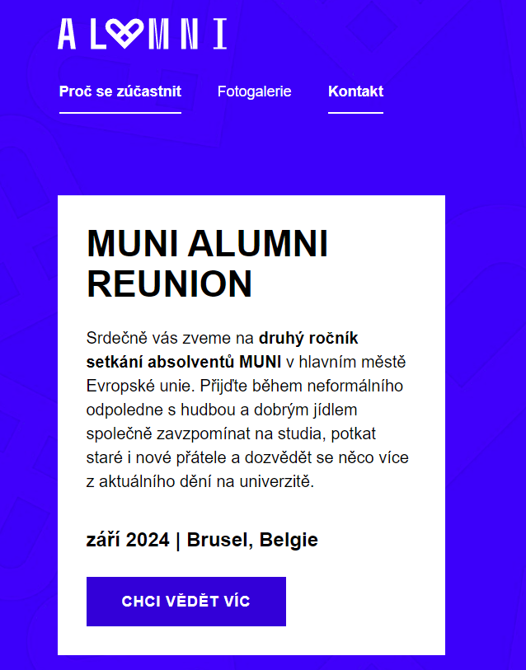
MUNI ALUMNI v Bruselu
Zhodnocení loňské akce
Plán pro rok 2024
Zopakovat úspěch loňské akce
Oslovit větší počet absolventů v Bruselu
Při oslovování zapojit i fakulty a ostatní pracoviště MU
Termín + místo

Slide 72
29. 2. 2024

Slide 73
Vznik, cíle a poslání spolku
Vznik 17. června 2004, aktivita Radima Petratura z FI
SAPMU je samosprávné, dobrovolné a neziskové sdružení absolventů, studentů, zaměstnanců a přátel Masarykovy univerzity (dále jen MU), jehož účelem je v duchu demokratických principů rozvíjet sounáležitost s MU, podporovat studentské a absolventské aktivity, univerzitní spolky a projekty rozvíjející občanskou společnost a podporovat rozvoj samotné MU (2018)

Slide 74
Historie SAPMU – 1. etapa
Zpočátku cca 1200 členů, 15 členný výbor na čele s rektorem, členy výboru byli profesoři Fiala, Bek, Schmidt, Vorlíček, doc. Malý z ESF, dr. Pavlík z FF, Mgr. Nantl, Dr. Janouškovcová, kontakt s RMU zajišťovala Markéta Soukupová. Výkonný místopředseda – R. Petratur, E. Janoušovcová
V době vzniku – vybudovat silnou absolventskou základnu mimo jiné nabídkou zvýhodněných služeb (např. i slevami na CŽV, v knihovnách, kulturních zařízeních ve městě), posílení vztahu absolventů k MU a získání finanční podpory pro MU od úspěšných absolventů a jejich firem.
Prostory na rektorátu, pracovní síla na částečný úvazek (studentka PrF Lenka Petraturová). Soustředění se na organizační zabezpečení činnosti, podpora aktivit MU, napojení na IS, členská kartička, webové stránky, vizuální styl…
Postupně převzal aktivitu v oblasti absolventů rektorát MU – karty absolventa, slevy a výhody, absolventská síť v rámci IS MUNI, newslettery, absolventská setkání celé MU…

Slide 75
Historie SAPMU – 2. a 3. etapa
2012-2016: Tomáš Mozga, absolvent PřF předsedou, odpojení databáze od IS, nové prostory na RMU, nové stanovy, grafika
Rozvoj občanské společnosti v ČR i ve světě, spolupráce s dalšími subjekty jako Divadlo na provázku, spolek Dialog
Hovory TGM, 2016 -beseda s absolventy ročníku 1936 a vydání knihy MUDr. Landyše Konvalinka, Freedom Lecture 2015 - Rainer Höss a Tal Bashan, pouť smíření do Pohořelic, wikisemináře a wikisraz (podpora Wikipedie), sraz biologů, procházky po Brně-Brno stalinistické s autory stejnojmenné knihy, architektura m. Brna s Mgr. Koryčánkem
Od října 2018: Předsedkyně D. Spáčilová a stávající sestava výboru, předsedkyně Správní rady E. Janouškovcová
Komornější zaměření aktivit, reprezentace na akci 100 MUNI 2019

Slide 76
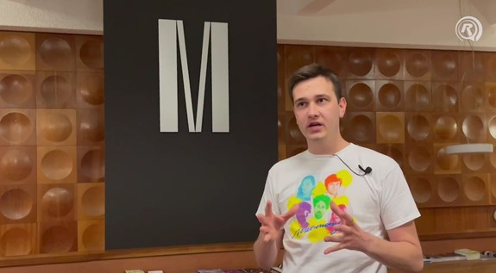
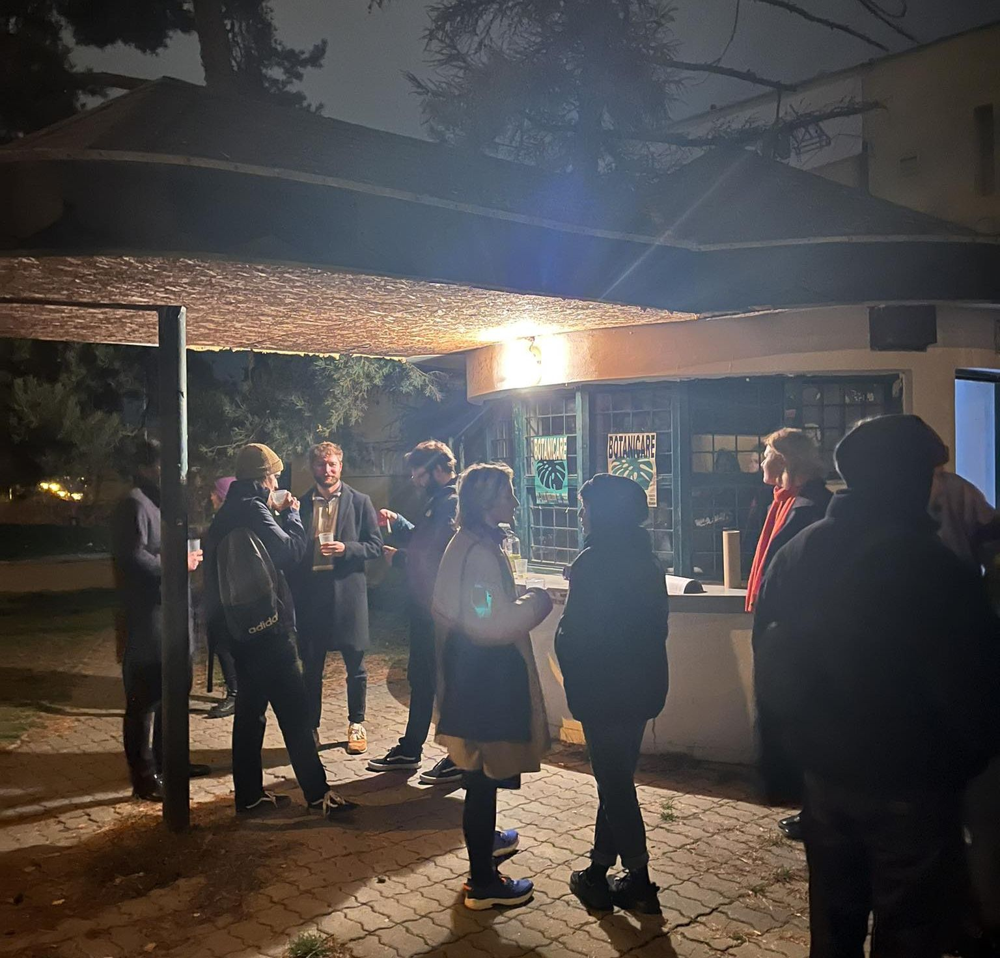
Granty TGM a Rychlogranty
Od roku 2012 podpora studentských grantů
Granty 2023 – rozděleno 74 000 Kč díky vkladu RMU
až 18 zájemců v jednom roce a rozděleno přes 420 000 Kč. Podpořeny nejrůznější aktivity – Otevřená encyklopedie o právu Iurium Wiki, studentský časopis, genderová konference MeziMeze, Gamer Pie - festival media digitálních her, Medici pro Armádu spásy, Demagog.cz, další workshopy, konference i akce typu Kolíčkuj nebo Vyšij si svou ratolest.
DataLab Summer School - Letní workshop se zaměřením na algoritmizaci a strojové učení (Lukáš Galeta a kolegové z ESF MU)
Fakescape: workshopy mediální gramotnosti pro studující učitelských oborů
Použití omezovacích prostředků na pacientech - zpracování dostupných dat o problematice a příprava informačních materiálů z právního hlediska (Viktor Typlt z PrF MU)
Sport dětem: sportovní odpoledne s důrazem na zdravý životní styl pro vybrané skupiny dětí (Milka Latinovič a IFMSA)
Rychlogrant: Výstava Citrusjam - BOTANICARE, která představuje site-specific zvukovou instalaci fiktivní firmy prodávající okysličený vzduch

Slide 77
Současnost a budoucnost SAPMU
Naše univerzita
Návštěvy a exkurze: Univerzitní kampus MU, Filozofická fakulta MU, Farmaceutická fakulta MU, Právnická fakulta MU
Exkurze do Simulačního centra LF MU
Naše osobnosti
JUDr. Kateřina Šimáčková, Ph.D. – soudkyně Evropského soudu pro lidská práva, beseda – dle časových možností
Besedy s čestnými členy SAPMU dle jejich časových možností (případně i online)
Navázat na „šestatřicátníky“ dalšími osobnostmi – prof. Štědroň (čestný člen), rektor MU
Naše Brněnsko
Exkurze do Archivu bezpečnostních složek
Zahrada u řeky
Návštěva Fakulty informačních technologií VUT
Návštěva Ústavního soudu, beseda se soudcem doc. JUDr. Janem Svatoněm, CSc.
Exkurze do Studia České televize Brno – v roce 2023 již 2x, plánováno i na 2024
Brno okupované, Brno účtující – procházka pro Brně s autory stejnojmenné knihy

Slide 78
Spolupráce a podpora
Pomoc studentským organizacím v rámci spolkové platformy – „Cesta do hlubin študákovy duše“ FSS, půjčování materiálu – stan, tvorba stanov…
Podpora setkávání konkrétních absolventských ročníků – (PřF ročník 1976 imatrikulační díky Broni Milinkové)
Rektorát MU, oddělení vnějších vztahů, nová koncepce spolupráce, smlouva s RMU o využívání prostor a spolupráci, propagace formou newsletterů, spolupráce v rámci platformy pro práci s absolventy vysokých škol (VŠE Praha)
Mentoring – zatím neotevřená kapitola
Webové stránky a jejich doplnění a fotogalerii

Slide 79
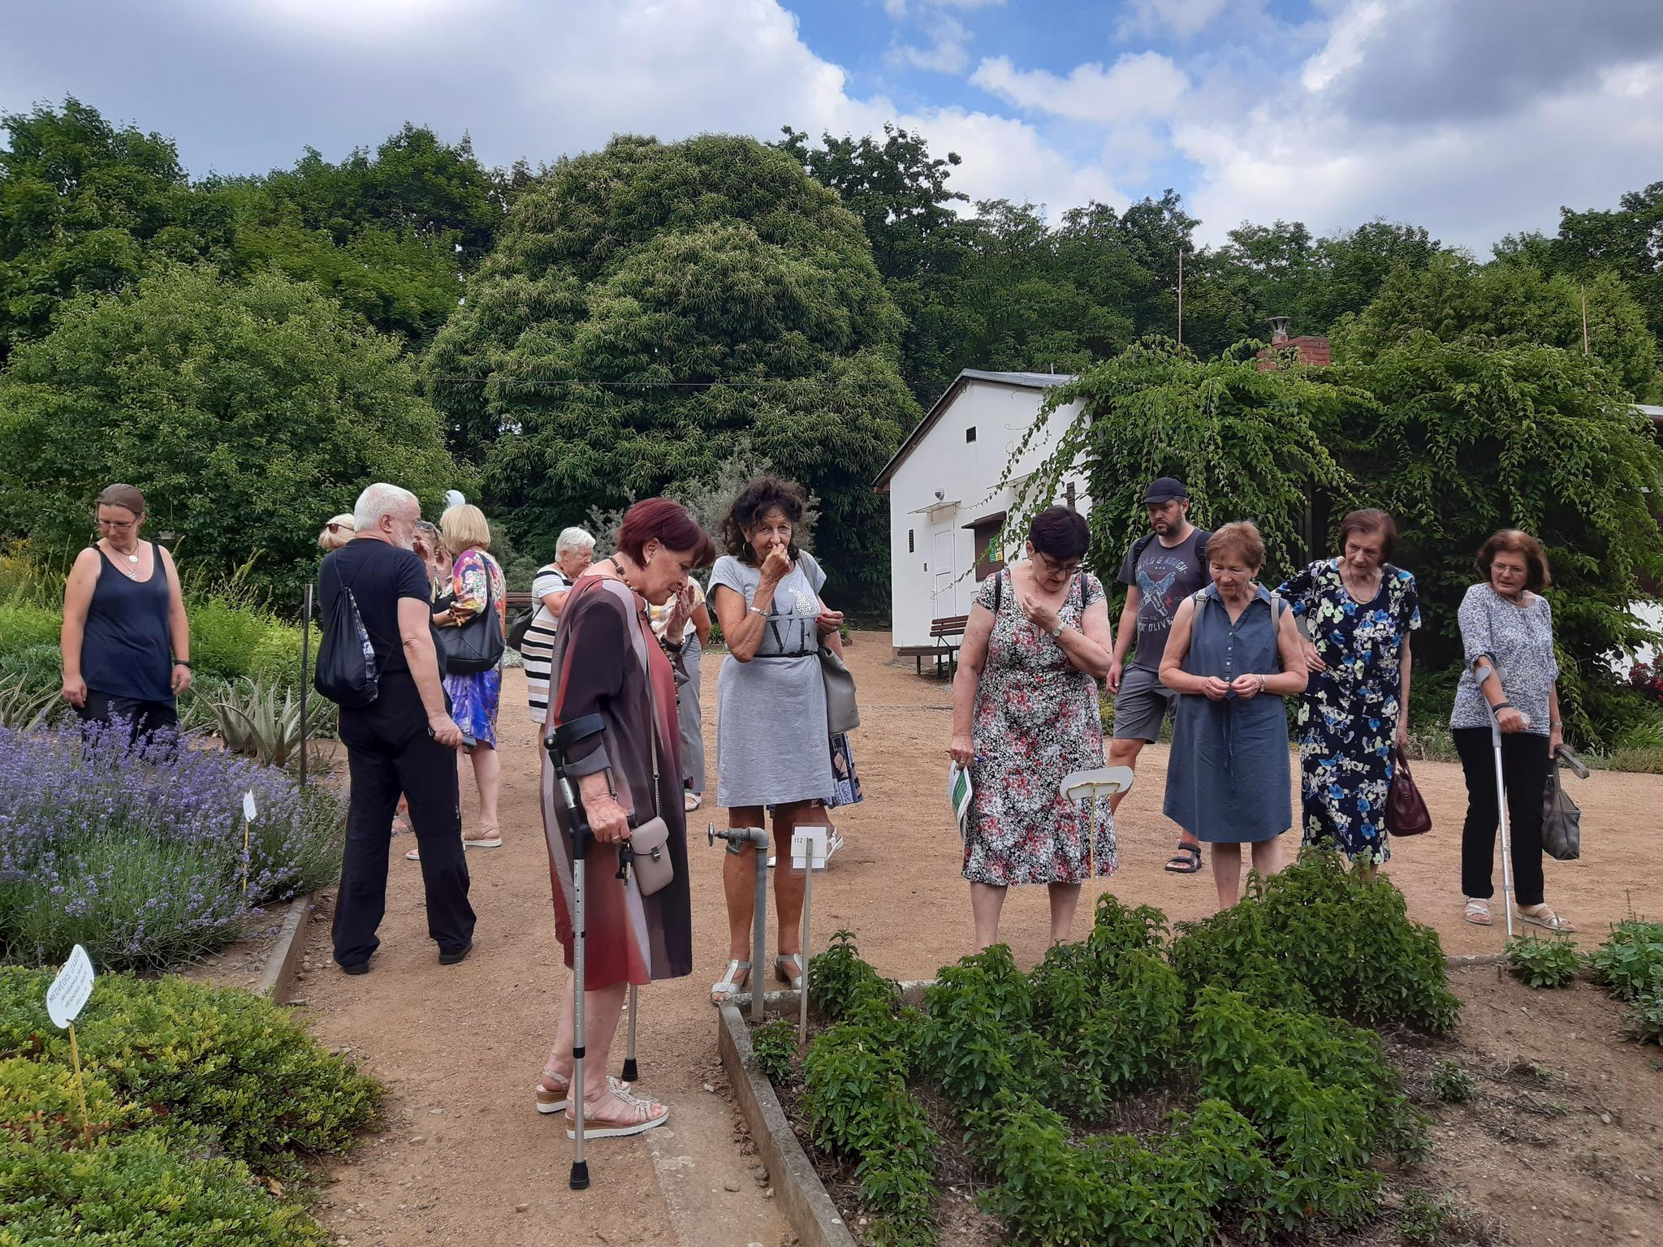
Spolupráce s CŽV
Akce 2023 – exkurze do ČT, Farmaceutická fakulta MU, botanická zahrada
Navázáním spolupráce s U3V se daří v posledním roce organizovat akce pro průměrně 25 účastníků (víc není často s ohledem na kapacitu možné – proto je opakujeme).
V roce 2023/24 chceme docílit rozšíření členské základny navázáním spolupráce s fakultami s možným vznikem fakultních sekcí v rámci SAPMU.

Slide 80
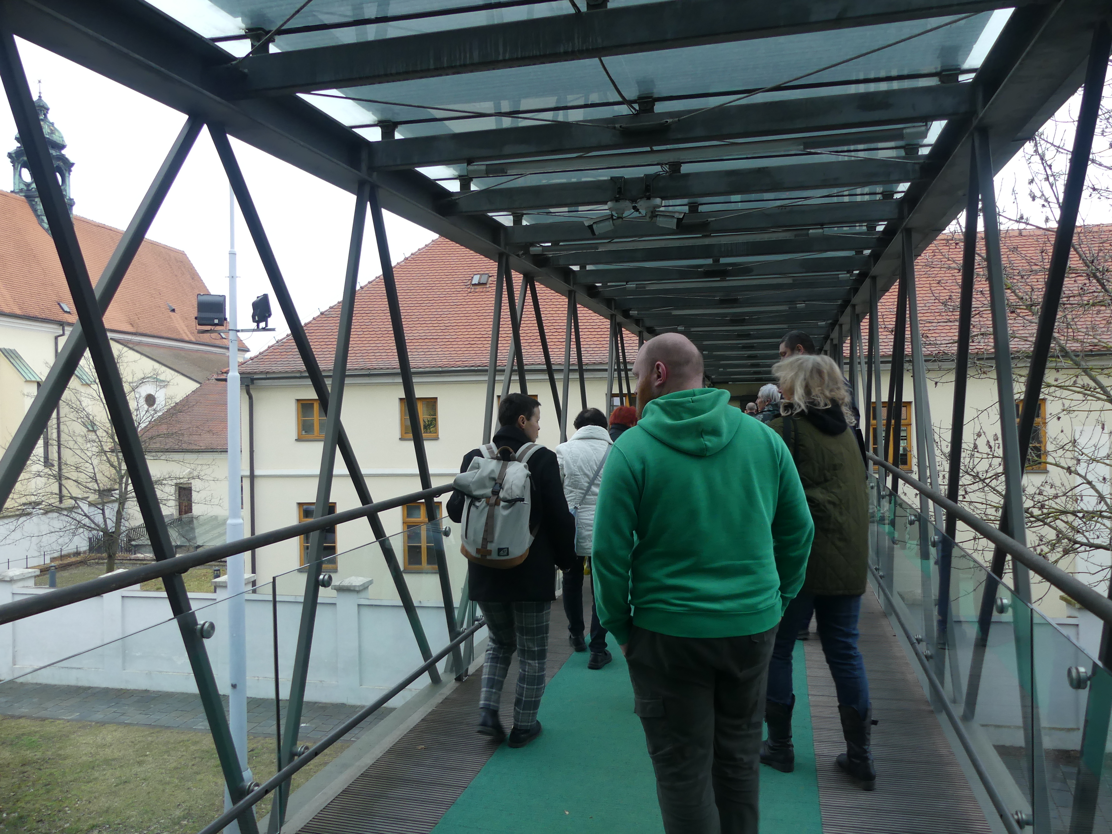
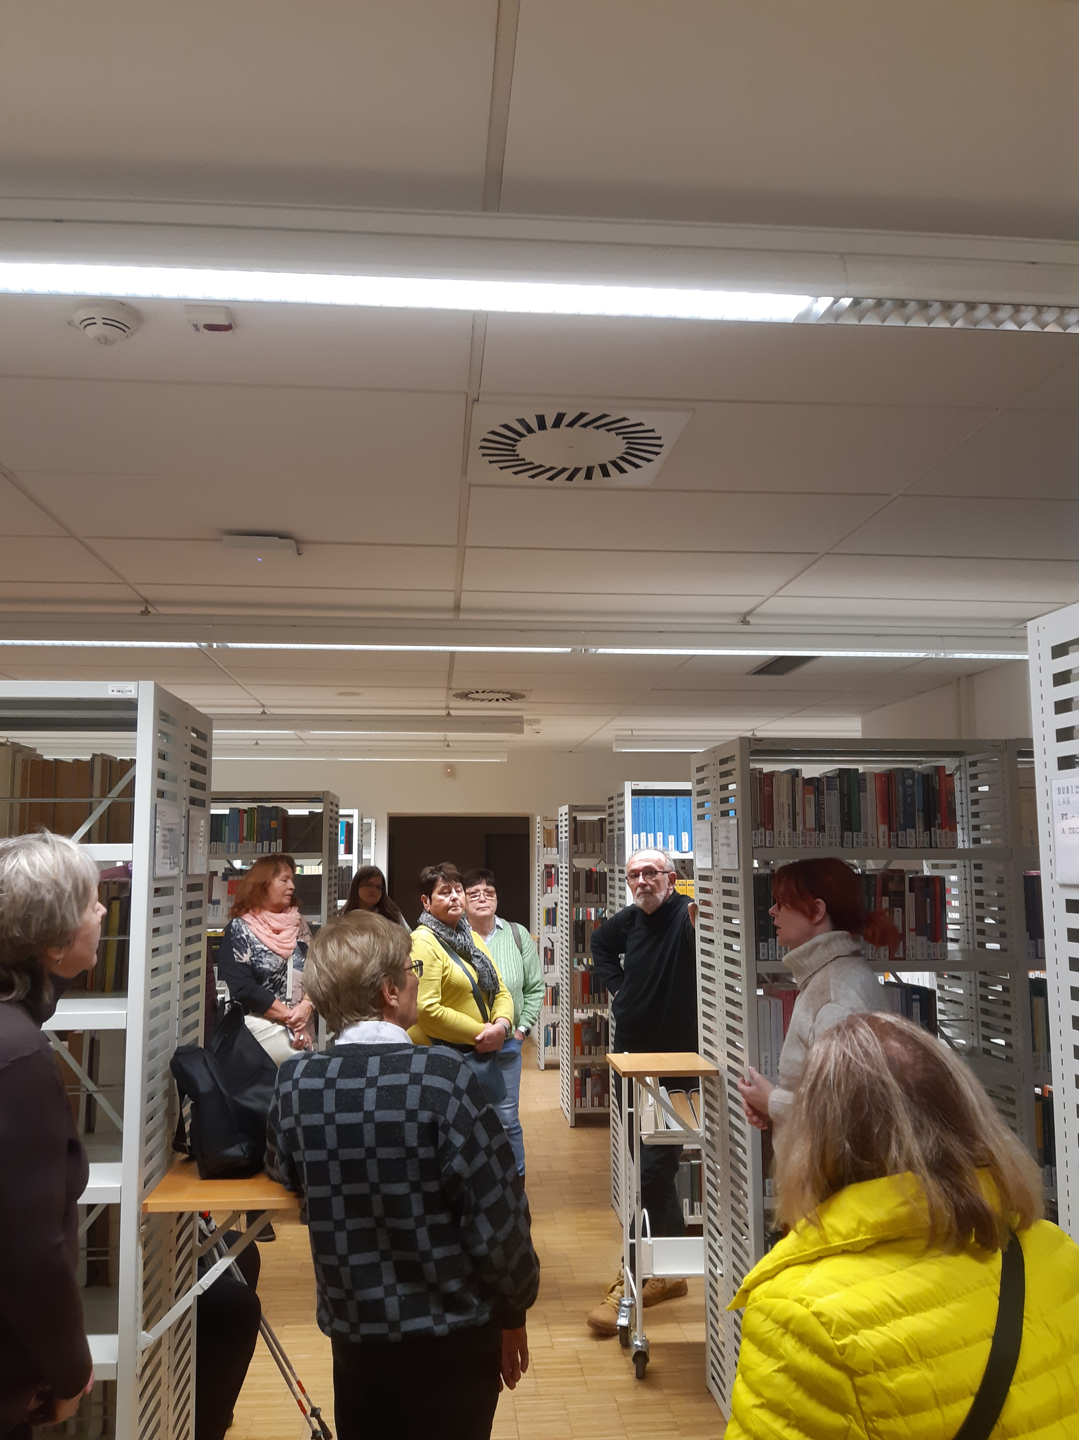
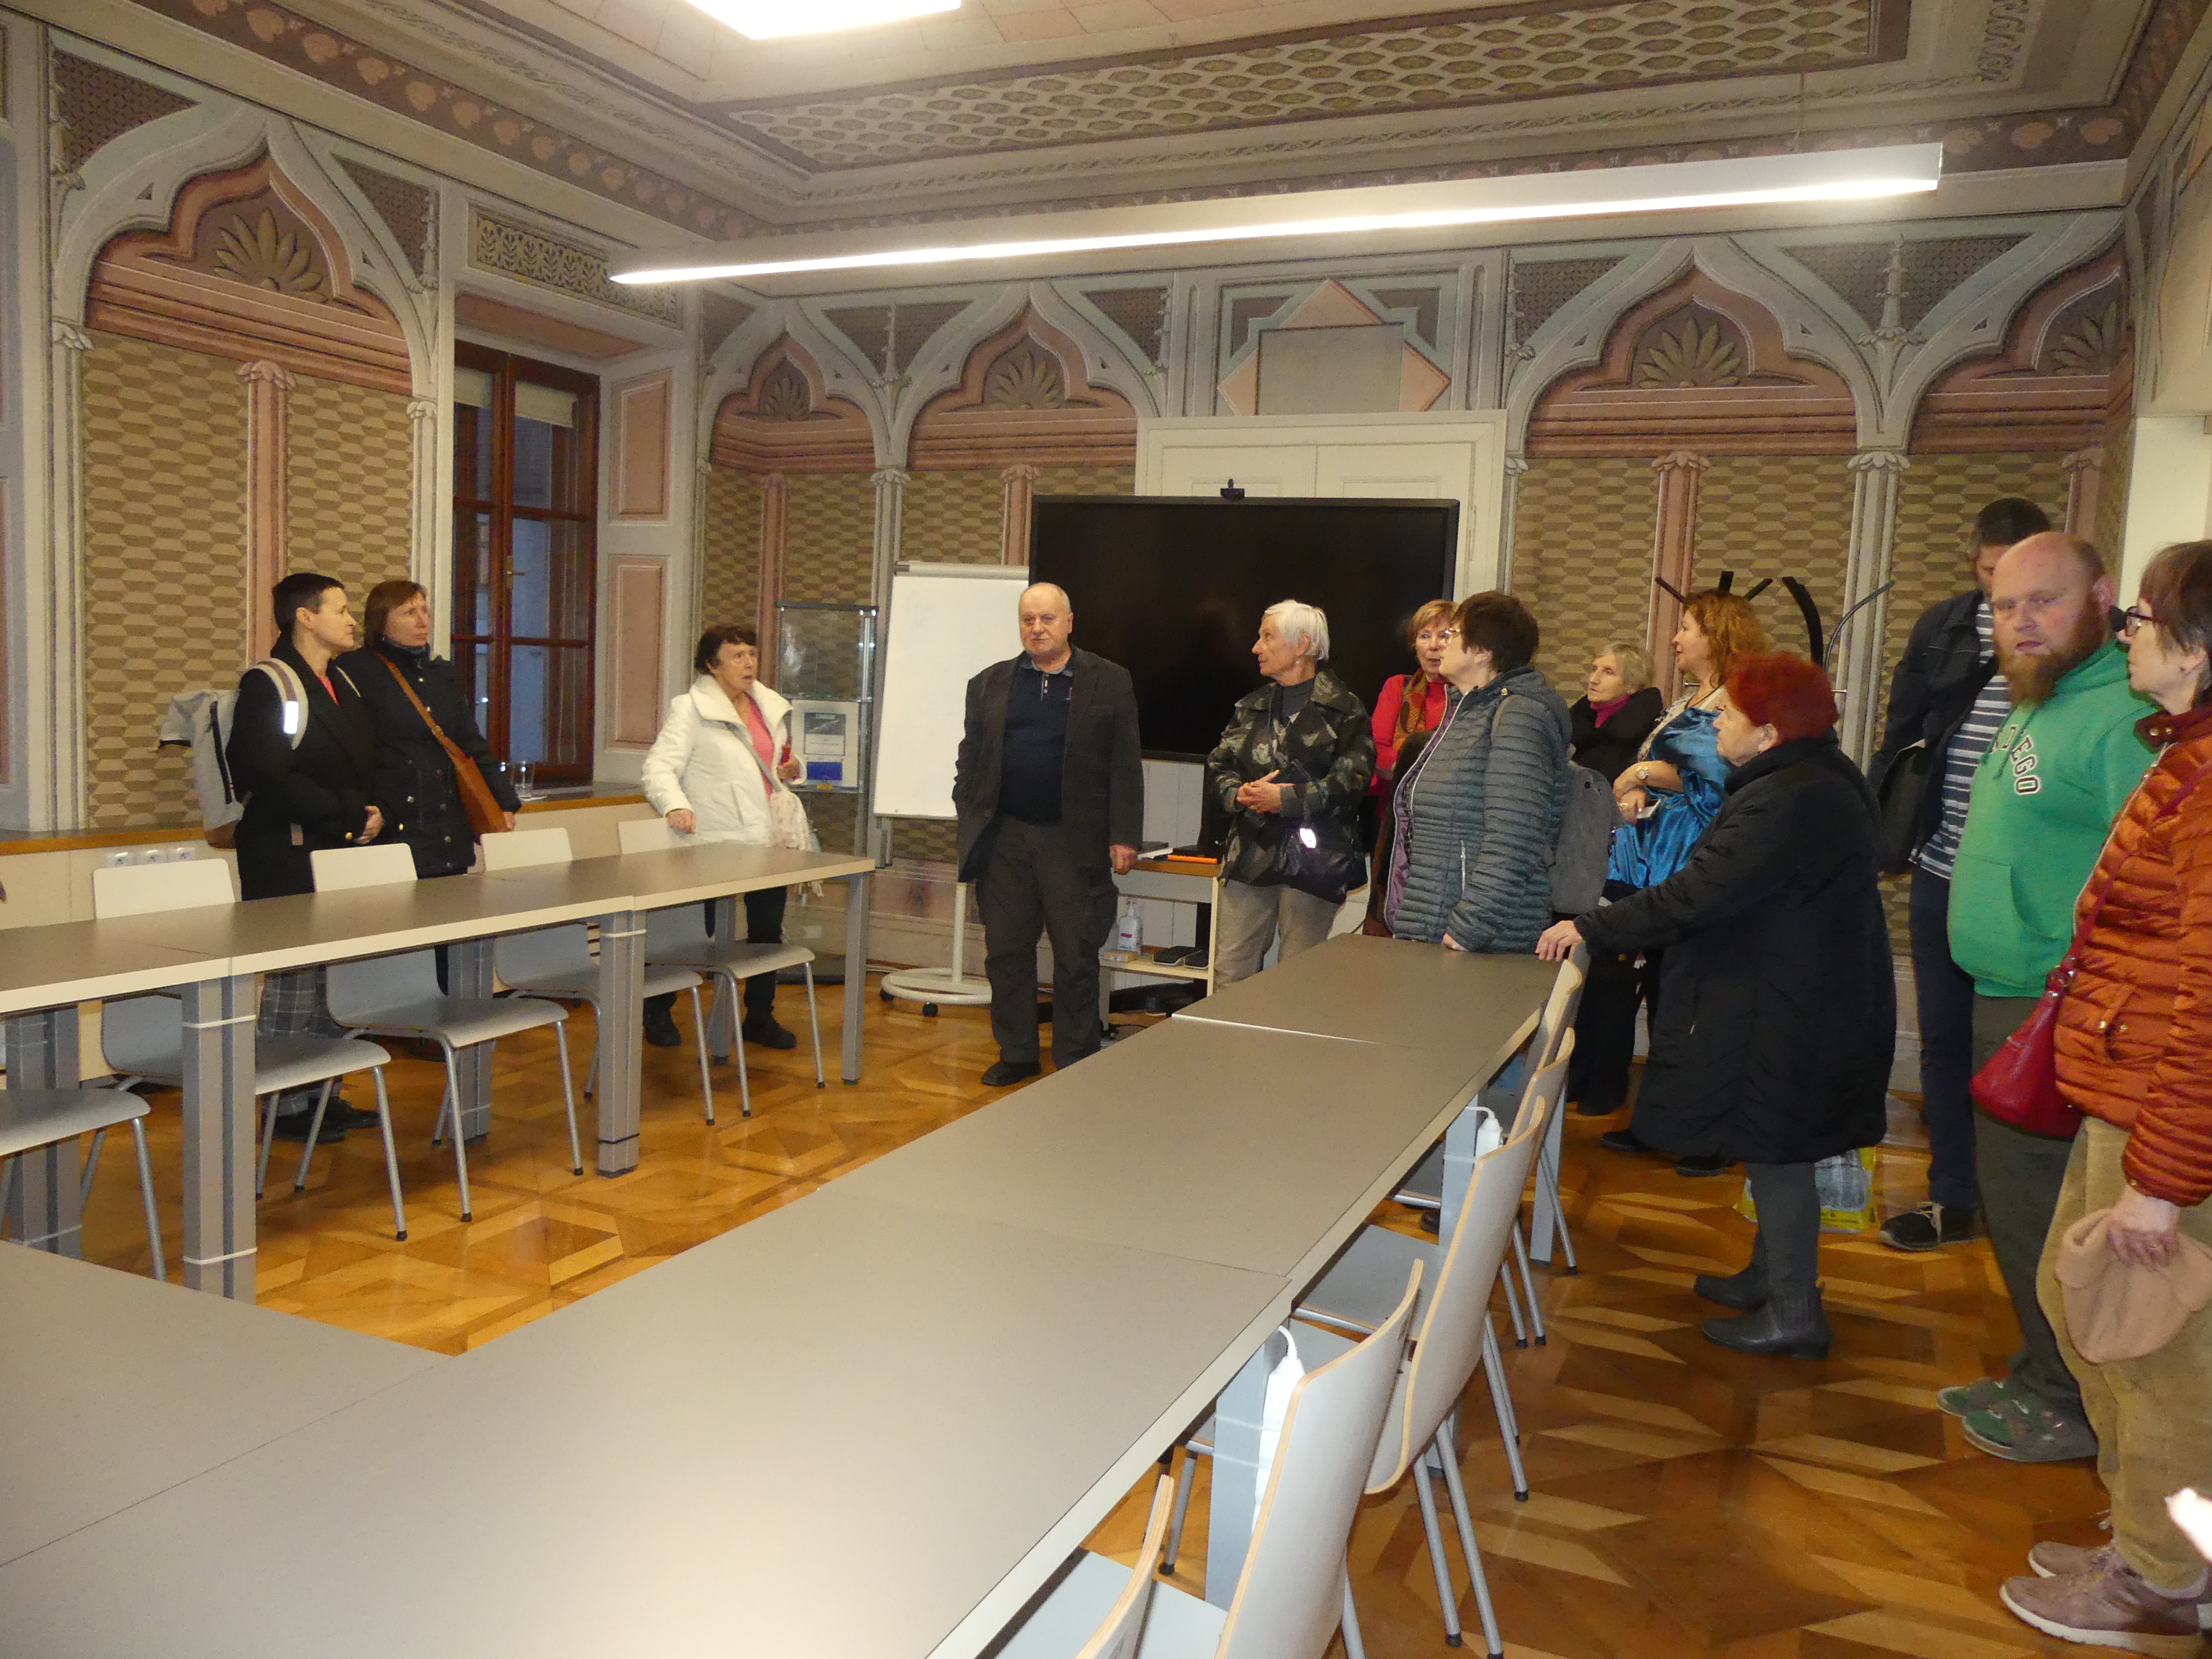
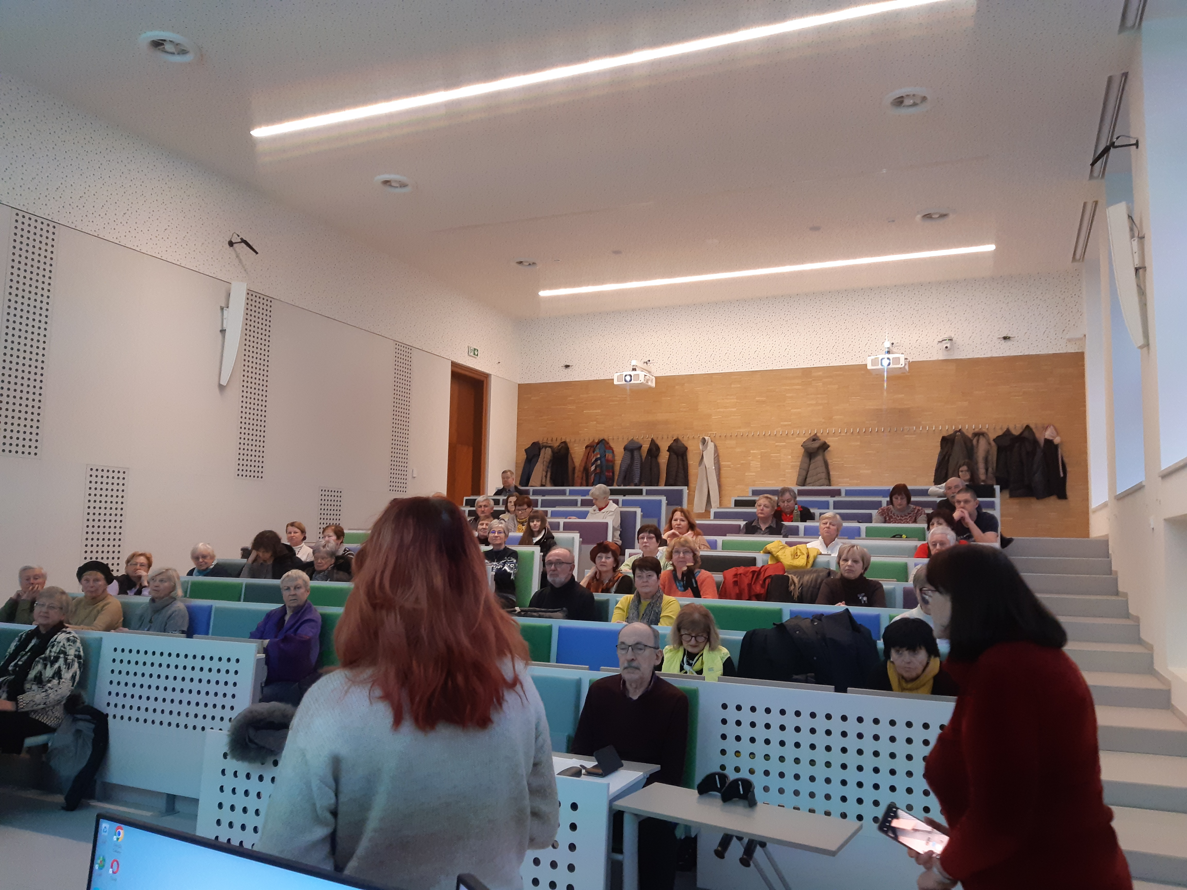
Akce v roce 2024
Již proběhlo:
23. ledna 2024 Prezentace SAPMU pro U3V a prohlídka Právnické fakulty MU
15. února 2024 Exkurze na Fakultu informačních technologií VUT
Plánujeme na jaře:
5. března: prohlídka Ústavního soudu a beseda s jeho současným soudcem doc. JUDr. Janem Svatoněm
28. března: exkurze do brněnského studia České televize
Brno účtující – procházka pro Brně s autorem stejnojmenné knihy (předjednáno)
Notes:
Poznámka

Slide 81
Členství a členská základna
Několikrát se i řešilo, zda má existence spolku i nadále smysl. Členská základna klesala až na dnešních 114, z toho je 37 čestných, akcí se účastnilo max. 10 lidí, dnes i díky U3V a propagaci v Newsletteru pro absolventy více než 25
Přihláška na webu, seznam s rokem narození veřejný
Členský příspěvek MINIMÁLNĚ 200,-

Slide 82
Kontakty
WEB: https://www.muni.cz/absolventi/spolek-absolventu-a-pratel-mu/
FACEBOOK: https://www.facebook.com/SAPMU
Děkuji za pozornost,
Jolana Navrátilová (jcomebac@gmail.com)
Danuše Spáčilová (danusespacilova@gmail.com)

